Slide 1
KIT DE FERRAMENTAS DE ACESSO À ENERGIA URBANA
PARA GOVERNOS LOCAIS

Slide 2
Na COP27, o Pacto Global de Prefeitos (GCoM)
lançou o novo Pilar de Acesso à Energia e Pobreza Energética (“Energy Access and Poverty Pilar”) (EAPP) do seu Marco Comum de Reporte (“Common Reporting Framework”) (CRF). Para apoiar o conhecimento e o compartilhamento de dados nesse pilar, o GCoM publicou o relatório Desbloqueando o Acesso à Energia Urbana e Pobreza em 2023. Esse relatório incluiu análises do contexto local, obstáculos, poderes e soluções para entender melhor como os governos locais poderiam abordar o acesso à energia e a pobreza energética (abreviado como EAP nesse documento).
Por meio da pesquisa e do envolvimento com os signatários,
ficou claro que a análise era apenas o ponto de partida para desenvolver um vocabulário e uma prática em torno do EAP. No entanto, era necessário um passo adicional para apoiar efetivamente os governos locais. Este Kit de Ferramentas de Acesso à Energia Urbana para governos locais foi, portanto, concebido para fornecer um recurso prático para a equipe do governo local. Este kit tem como objetivo permitir que as equipes e as administrações dos governos locais possam:
Definir o contexto local de pobreza energética e os desafios de acesso à energia usando histórias da comunidade e dados quantitativos;
Analisar os obstáculos sistêmicos que enfrentam na implementação de intervenções de EAP, e
Identificar caminhos para abordar o EAP, como poderes e influência disponíveis, intervenções adequadas, partes interessadas relevantes e possíveis benefícios.
Esperamos que os resultados e impactos das soluções de acesso à energia desenvolvidas pela equipe do governo local e o compartilhamento das melhores práticas e dos indicadores do Pilar de Acesso à Energia e Pobreza (EAPP) do GCoM permitam que indivíduos, famílias e comunidades participem mais da vida econômica, social e cultural de seus bairros.
Os módulos oferecem suporte geral para a coleta de dados do EAP de acordo com o CRF, bem como para a definição e o desenvolvimento de soluções para o EAP. O formato e o conteúdo do Toolkit, dos módulos e das ferramentas baseiam-se no envolvimento das partes interessadas com os representantes de cidades e o Subcomitê do EAPP. Foram realizados workshops para entender os principais desafios e o apoio necessário, bem como para testar os módulos com uma variedade de governos e contextos locais.
Este kit de ferramentas foi criado para uso da equipe do governo local, que geralmente não dispõe dos recursos necessários para incidir sobre a forma como o EAP afeta os cidadãos e as soluções para lidar com sua escassez. As ferramentas fornecidas servem para ajudá-lo a iniciar conversas em seu próprio governo local, e para reunir suas histórias, experiências e ideias em um roteiro de ação dinâmico e vivo.

Slide 3

Kit de ferramentas de Acesso à Energia Urbana para governos locais
Introdução ao kit de ferramentas
Os módulos deste kit de ferramentas o ajudarão a desenvolver um entendimento completo e um plano para abordar o Acesso à Energia e Pobreza Energética (EAP) na sua área administrativa, de forma a considerar os benefícios mais amplos da ação. Os módulos podem ser navegados em sequência ou de forma aleatória, dependendo de seus interesses, necessidades e da sua posição atual na administração pública.
Cada governo local é único, onde vários e diversos departamentos e membros da equipe podem ter uma função na abordagem da EAP em seu contexto específico.
Este kit de ferramentas foi criado para a equipe do governo local que trabalha com EAP; no entanto, as ferramentas e a orientação contidas nele também podem ser úteis para outras partes interessadas.
© Jeroen van de Water, Unsplash

Slide 4
Orientação do módulo do kit de ferramentas
O Toolkit começa com o Módulo 1 sobre as partes interessadas - identificando onde as organizações relevantes são fundamentais para possibilitar o progresso de intervenções específicas de acesso à energia ou da ação da EAP como um todo.
Os módulos 2 e 3 exploram diferentes tipos de dados. Eles são reunidos no módulo 4 para criar sua referência de base única de EAP.
Os módulos 5 e 6 o ajudam a entender os obstáculos que você pode enfrentar ao lidar com a EAP e os poderes disponíveis para enfrentar esses desafios.
O Módulo 7 apresenta as diferentes intervenções que podem ser usadas pelos governos locais para combater o EAP. Entre as intervenções apresentadas nesse módulo, você pode selecionar a mais apropriada e relevante para você, com base nos conhecimentos sobre EAP obtidos nos Módulos 1 a 6.
Por fim, o Módulo 8 reúne os sete módulos anteriores para argumentar a favor de uma solução específica de EAP, ao mesmo tempo em que destaca seus benefícios adicionais.
O restante desta seção apresenta uma visão geral mais detalhada de cada módulo.

Slide 5
Visão geral dos módulos
Módulo 1
Conhecendo as
partes interessadas
no EAP
Módulo 2
Narrative como dados
Módulo 3
Mapeamento de dados locais disponíveis
Módulo 5
Entendendo os
obstáculos locais
Módulo 4
Desenvolvimento da sua referência de base única de EAP
Módulo 6
Maximização dos poderes
da cidade
Módulo 7
Projetando
intervenções do EAP
Módulo 8
Argumentando em favor
do acesso à energia

Slide 6
Visão geral do módulo
Introdução
Introdução
Este kit de ferramentas começa por apresentar o que é a EAP e define seus três pilares de energia segura, sustentável e acessível. Ele também detalha os compromissos da EAP e a promessa dos signatários do GCoM de relatar de acordo com Marco Comum de Reporte, fornecendo uma visão geral e uma explicação do Pilar de Acesso à Energia e Pobreza (EAPP).
Objetivos da introdução
Entenda o que é o Common Reporting Framework e como o pilar EAP se encaixa no CRF
Entenda o que é o EAP e seus três principais atributos
Aprenda a navegar pelo kit de ferramentas e a usar as planilhas de verificação

Slide 7
Visão geral do módulo 1
Conhecer as partes interessadas do EAP
O Módulo 1 ajuda os governos locais a entender as principais partes interessadas da EAP e como elas possibilitam o planejamento de intervenções futuras. Neste módulo, mostraremos como a Cidade do Cabo, na África do Sul, usou o mapeamento e o envolvimento das partes interessadas para possibilitar projetos e soluções.
A ferramenta do módulo 1 o ajudará a identificar quem são as principais partes interessadas e também a entender onde pode haver outras partes interessadas a serem consideradas e suas funções.
Objetivos do módulo
Identificar quais parceiros nacionais, regionais, municipais e comunitários são relevantes
Compare os grupos que estão mais envolvidos com os grupos que deveriam ter espaço para participar e liderar intervenções

Slide 8
Visão geral do módulo 2
Histórias como dados
O Módulo 2 destaca que histórias reais sobre comunidades, famílias e indivíduos são vitais para o desenvolvimento de um quadro completo da EAP no contexto de seu governo local. Ele explica como os dados qualitativos sobre "experiências vividas" são úteis e necessários para definir a EAP, que pode ser aperfeiçoada de forma iterativa e usada para entender como os dados quantitativos se relacionam com o que está acontecendo localmente.
A ferramenta deste módulo permite que você identifique e documente as experiências vividas de EAP que a equipe da cidade e outras partes interessadas mais conhecem nas comunidades locais. Ela sugere como essas histórias representam dados qualitativos para os indicadores obrigatórios e não obrigatórios do EAPP.
Objetivos do módulo
Faça um brainstorming sobre quais histórias comunitárias de "experiências vividas" fornecem pontos de partida para entender o EAP em sua área de governo local
Observe onde as histórias indicam contextos ou soluções importantes a serem abordados nas intervenções de EAP

Slide 9
Visão geral do módulo 3
Mapeamento dos dados locais disponíveis
O Módulo 3 explora a importância de coletar e relatar os indicadores globais e regionais obrigatórios e não obrigatórios propostos pelo EAPP. Esse módulo também discute a importante função dos governos locais como proprietários de dados e como o uso de dados pode ajudar na compreensão local da EAP. Por fim, este módulo destaca como e por que a definição de EAP é contextual e exclusiva para cada governo local.
A ferramenta deste módulo ajudará a orientá-lo sobre como mapear os dados que você possui e como eles se alinham aos indicadores do EAPP.
Objetivos do módulo
Mapear quais dados são úteis e cruciais para entender, comunicar e monitorar o EAP em sua área de governo local
Entenda quais dados quantitativos estão ou não disponíveis para os governos locais e como agir para coletar dados

Slide 10
Visão geral do módulo 4
Desenvolvimento de referência do EAP
O Módulo 4 reúne as histórias, os dados quantitativos e o aprendizado dos módulos 2 e 3, para ajudá-lo a consolidá-los em uma referência EAP. A referência de base da EAP é única e específica para cada governo local. É a primeira etapa para permitir o planejamento de intervenções e soluções adequadas para os governos locais.
A ferramenta deste módulo o ajudará a formular a referência de base da EAP para o seu contexto, com base nas histórias e nos dados quantitativos sobre a EAP na área do seu governo local.
Objetivos do módulo
Elabore uma definição de EAP em sua
área do governo local que seja fácil de comunicar e entender entre as
uma diversidade de partes interessadas

Slide 11
Visão geral do módulo 5
Compreensão de obstáculos locais
O Módulo 5 explora os obstáculos dos governos locais para descobrir as complexidades em que eles trabalham, como ponto de partida para mapear possíveis caminhos a seguir. Este módulo destaca várias categorias de obstáculos para identificar oportunidades e soluções inovadoras. Essas soluções podem ser encontradas dentro da suas administrações ou por meio da colaboração com partes interessadas relevantes da comunidade, do setor privado, regionais e nacionais.
A ferramenta deste módulo o guiará na identificação de obstáculos ao EAP em sua área e reconhecerá as relações e a interconexão entre estes obstáculos, incluindo outros problemas e formas de privação em seus contextos.
Objetivos do módulo
Identifique quais são os principais obstáculos enfrentados pela equipe do governo local para lidar com a pobreza energética ou melhorar o acesso à energia
Discuta quais desses obstáculos são óbvias e tangíveis, devido ao bloqueio por parte de outros atores e/ou bloqueios narrativos sobre o que é possível para os residentes e as comunidades
Discutir quais obstáculos estão inter-relacionadas com o EAP ou com outras questões locais e formas de privação

Slide 12
Visão geral do módulo 6
Maximização dos poderes municipais disponíveis
O Módulo 6 destaca os diferentes tipos de ativos relacionados à EAP, onde os poderes são mantidos pelo governo local. Ao compreender onde os diferentes níveis de governo, serviços públicos e partes interessadas mais amplas detêm poderes, este módulo ajuda os governos locais a maximizar os poderes e a influência disponíveis para tomar medidas eficazes e eficientes.
A ferramenta deste módulo permitirá que você defina os poderes exclusivos do seu contexto. Em vez de enquadrar os poderes como "tudo ou nada", essa ferramenta ajuda a desvendar as nuances e a complexidade dos poderes dos governos locais.
Objetivos do módulo
Identifique os ativos do EAP nos quais os governos locais têm poderes totais, compartilhados ou nenhum poder para influenciar políticas e implementar soluções
Refletir e fazer um brainstorming sobre como e onde os governos locais têm poderes de convocação e defesa

Slide 13
Visão geral do módulo 7
Projetanto intervenções de EAP
O Módulo 7 descreve as cinco categorias diferentes de intervenções que os governos locais podem utilizar para melhorar o acesso à energia e reduzir a pobreza energética. Esse módulo também destaca a importância de entender como essas diferentes intervenções devem considerar os obstáculos e as estruturas de poder de um governo local.
A ferramenta do Módulo 7 o ajudará a identificar as intervenções que podem ser usadas. Isso inclui a percepção dos objetivos dos resultados, a carga de trabalho da colaboração das partes interessadas e o grau de poder do governo local necessário na maioria dos casos. Ela também o orientará sobre como dividir as intervenções escolhidas em etapas menores e mais acionáveis.
Objetivos do módulo
Reflita sobre o apetite de seu governo local por intervenções específicas com base no horizonte de tempo, na capacidade atual e nos poderes disponíveis
Identifique quais intervenções são prioritárias e adequadas para seu governo local e seus residentes
Detalhar as intervenções e dividi-las em etapas menores

Slide 14
Visão geral do módulo 8
Argumentando em favor do acesso à energia
O Módulo 8 reúne os sete módulos anteriores para consolidar as informações disponíveis e criar um impulso para a ação. A capacidade de consolidar essas informações é fundamental para apoiar a defesa eficaz e eficiente, bem como o planejamento e os pedidos de financiamento. Além disso, esse módulo recomenda sinergias com outras ações climáticas e co-benefícios.
Esta ferramenta fornece uma matriz de co-benefícios das intervenções descritas no módulo 6. Ela também fornece uma planilha para reunir sua compreensão e conhecimento de todos os módulos e defender as intervenções do EAP em seu contexto.
Objetivos do módulo
Permitir que as cidades defendam um conjunto de intervenções com base na experiência vivida pelas comunidades

Slide 15
Introdução

Slide 16
Introdução
Introdução ao kit de ferramentas
Objetivos da introdução
Entender o que é o Common Reporting Framework (CRF) e como o Pilar EAP
se encaixa no CRF
Entenda o que é o EAP e seus três principais atributos
Aprenda a navegar pelo kit de ferramentas e a usar as planilhas de verificação
Outros recursos úteis
Curso de treinamento do Energy Poverty Advisory Hub (EPAH) da Comissão Europeia
Relatório temático sobre acesso à energia do Grupo de Trabalho Técnico das Nações Unidas sobre Acesso à Energia
Este módulo define o cenário sobre a importância dos governos locais na abordagem do acesso à energia e da pobreza. Este módulo também apresenta o que é a EAP e define seus três pilares de energia segura, sustentável e acessível. Ele também estabelecerá o que significa para os signatários do GCoM se comprometerem com a EAP, fornecendo uma visão geral e uma explicação do Marco Comum de Reporte (CRF).

Slide 17
O potencial dos governos locais
Módulo 1 - Experiência vivida como dados
Os governos locais são fundamentais para melhorar o acesso à energia
As cidades e os governos locais são os que trabalham mais próximos das comunidades, das famílias e dos indivíduos que estão sofrendo com a pobreza energética.
Os governos locais têm um profundo conhecimento de como as pessoas interagem com fornecedores de energia, infraestrutura e tarifas nas suas operações e serviços. Eles podem identificar expressões locais de pobreza energética que surgem das identidades, contextos e desafios socioeconômicos e culturais dos indivíduos.
Atender às necessidades e prioridades locais
Com sua propriedade e compreensão dos dados,
e sua proximidade com os contextos locais, histórias e experiências vividas, os governos locais estão em uma posição única para projetar soluções inovadoras e eficazes de acesso à energia.
Combinando sua visão com dados contextuais, eles podem criar intervenções direcionadas que abordam desafios da vida real. Essa abordagem também apresenta uma oportunidade de coproduzir conhecimento, habilidades técnicas e benefícios para uma gama diversificada de partes interessadas da cidade.
Por fim, ele equilibra a propriedade da ação, em vez de depender exclusivamente das políticas e da infraestrutura dos governos locais ou das escolhas individuais de consumo de energia.

Slide 18
Estrutura comum de relatórios (CRF)
Introdução ao kit de ferramentas
O Common Reporting Framework (CRF) do GCoM reúne dados, ações e vozes locais e eleva o nível de uma base de evidências transparente e robusta que amplia o impacto da ação climática do governo local.
Essas recomendações simplificam os procedimentos de medição e relatório, garantem um planejamento, implementação e monitoramento sólidos das ações climáticas e mantêm a flexibilidade necessária para atender aos contextos locais e regionais.
No âmbito do CRF, os governos locais preparam e enviam uma avaliação do acesso à energia e da pobreza energética dentro de dois anos após o compromisso com o GCoM, considerando os três atributos de energia segura, sustentável e acessível.
Integração do Acesso à Energia e Pobreza Energética no Marco Comum de Reporte
Avaliação do EAP
Energia segura
Energia acessível
Energia sustentável
Objetivos do EAP
Plano(s) de ação climática e acesso à energia
Monitoramento e relatórios

Slide 19
Pilar de Acesso à Energia e Pobreza (EAPP)
Introdução ao kit de ferramentas
A pobreza energética é uma expressão direta da privação na vida cotidiana de uma cidade, com contexto e o impacto sofrido por indivíduos, famílias e comunidades.
O pilar de acesso à energia e pobreza energética (EAPP) é uma parte integrante da jornada do governo local rumo a um futuro mais sustentável. Portanto, as estratégias e medidas adotadas pelos governos locais podem abordar simultaneamente mais de um pilar (ou seja, mitigação da mudança climática, adaptação e acesso/pobreza energética).
Os signatários do GCoM comprometem-se a implementar políticas que facilitem o acesso à energia e/ou reduzam a pobreza energética e devem adotar medidas para:
Contribuir para alcançar o ODS7, garantindo o acesso a energia acessível, confiável, sustentável e moderna para todos;
Contribuir para aumentar o nível de acesso à energia
dentro dos limites locais;
Contribuir para reduzir a pobreza energética dentro do
dentro dos limites locais; e
Registrar o progresso em direção a esses objetivos.

Slide 20
Definições do EAPP
Introdução ao kit de ferramentas
Energia segura
Energia sustentável
Energia acessível
Os três atributos avaliados no CRF do EAPP são energia segura, sustentável e acessível.
Essas três categorias avaliam o acesso à energia e as condições de pobreza energética dos governos locais.
Definição
A energia é acessível e/ou confiável - permitindo o acesso ao envolvimento econômico, social e cultural
A energia é gerada a partir de recursos renováveis e não poluentes, evitando consequências negativas para a saúde, a sociedade e vulnerabilidades relacionadas a gênero
A energia é acessível e/ou o estoque de edifícios é eficiente em termos de energia para maximizar o valor dos gastos - permitindo aplicações de energia para oportunidades econômicas, sociais e culturais
Metas do EAPP CRF
Aumentar a duração média da eletricidade disponível
Aumentar a porcentagem da população ou das residências com acesso à eletricidade
Melhorar o consumo médio anual de energia per capita, sem afetar o nível e a qualidade do uso
Aumentar a capacidade instalada de energias renováveis
Aumentar a geração total de energia renovável
Aumentar o consumo de energia renovável
Combinação de fontes de transição de energia para aquecimento e resfriamento
Reduzir a porcentagem da população ou das residências que enfrentam pobreza energética
Aumentar a eficiência energética dos edifícios

Slide 21

Oportunidades com redução de emissões, resiliência climática e equidade social
Introdução ao kit de ferramentas
O acesso inseguro, insustentável e inacessível à energia pode ter desafios que se sobrepõem às emissões, aos riscos climáticos e à desigualdade socioeconômica. Diferentes governos locais têm várias estruturas e entendimentos que podem fazer com que a EAP seja abordada separadamente ou combinada com metas climáticas mais amplas.
Considerando a falta de dados em muitos governos locais, essa sobreposição é uma oportunidade para identificar onde os dados podem ser compartilhados.
Essa também é uma oportunidade de implementar soluções que abordem vários desafios, compartilhando e maximizando recursos limitados entre departamentos.
© Francisco Kemeny, Unsplash

Slide 22
Compreensão dos ativos do EAP
Introdução ao kit de ferramentas
No contexto da EAP, o termo "ativos" é usado para descrever as condições tecnológicas, de infraestrutura e econômicas que afetam o acesso à energia e a redução da pobreza.
Os ativos podem ser categorizados em três grupos principais, com base em suas funções:
Geração de energia
Transmissão e distribuição de energia
Consumo de energia
Ao longo deste kit de ferramentas, usamos os ativos como uma estrutura para explorar os obstáculos, os poderes, as intervenções e as partes interessadas para ajudá-lo a entender melhor o EAP em seu contexto.
As próximas duas páginas apresentam ativos específicos dentro dos três principais grupos de geração, transmissão e distribuição, e consumo. Eles estão organizados em três grupos principais:
Ativos relacionados à geração, transmissão e distribuição upstream
Ativos em nível de distrito e bairro do governo local
Ativos no nível do edifício

Slide 23













Tipos de ativos EAP
Geração e distribuição de cima
Introdução ao kit de ferramentas
Aquisição de fontes de energia
Geração de energia
não renovável
Distritos e bairros do governo local
Solar
Transmissão de energia
Distribuição de energia
distribuição
Hidro
Geotérmica
Armazenamento de energia
armazenamento
Geração de calor/resfriamento distrital
Vento

Slide 24








Tipos de ativos do EAP
Escala de distrito e bairro
Introdução ao kit de ferramentas
Residencial
e comerciais
edifícios
Soluções de microrrede
Eficiência energética
estoque de edifícios
Armazenamento de energia
armazenamento
Energia solar distribuída
geração
Baixo carbono
aquecimento e resfriamento
Equipamentos de cozimento e combustíveis limpos
Geração de energia de reserva
Distritos e bairros do governo local

Slide 25
Como usar este kit de ferramentas
Uso de módulos e ferramentas
Introdução ao kit de ferramentas
Conteúdo do módulo
Cada módulo deste kit de ferramentas começa apresentando o contexto e o conteúdo do módulo. O conteúdo baseia-se nos conceitos e na linguagem sobre EAP da pesquisa 2023 do GCoM, apresentados de uma forma que desvenda as suas experiências como funcionários do governo local e constrói as suas próximas etapas.
Cada módulo também é encerrado com uma "planilha de verificação". Ela analisará se você atingiu os objetivos dos módulos, oferecendo espaço para consolidar o aprendizado do EAP e as reflexões específicas do seu governo local
Usando as ferramentas
Cada módulo contém uma ferramenta para planejamento e discussão de EAP. As ferramentas foram criadas para orientar e ajudá-lo a colocar em prática o que você aprendeu no módulo.
Cada ferramenta foi desenvolvida para apoiá-lo na sua jornada exclusiva de EAP, levando em consideração
seus contextos específicos. Não há uma ordem específica na qual você deva concluir as ferramentas - elas estão lá
elas existem para ajudá-lo em seu próprio ritmo. Entretanto, fornecemos instruções para cada ferramenta, sugerindo:
quando é o momento adequado para concluir a ferramenta;
quem deve estar envolvido no processo;
por exemplo, algumas ferramentas contêm links para bancos de dados digitais, enquanto outras sugerimos que sejam preenchidas como planilhas (impressas ou em um quadro branco digital).

Slide 26
Como usar este kit de ferramentas
Guias de ferramentas e de facilitação
Introdução ao kit de ferramentas
As folha de trabalho e ferramentas de cada módulo também são acompanhadas por guias que fornecem etapas e sugestões. Isso inclui dois tipos de anotações, conforme demonstrado a seguir: bolhas de etapas para descrever o que deve ser feito na folha de trabalho, e notas do facilitador ou do usuário.
Folha de trabalho
Etapa bolhas
Para explicar o que deve ser feito em uma parte de uma folha de trabalho
Notas do facilitador
Notas de usuário, ideias de facilitação e exemplos

Slide 27
Como usar este kit de ferramentas
Planilhas de verificação
Introdução ao kit de ferramentas
No final de cada módulo, há uma planilha de verificação. Elas revisam os objetivos do módulo para consolidar o que você aprendeu sobre o contexto local do EAP no módulo.
Juntas, as planilhas formarão um fólio de conhecimentos de EAP que você poderá usar para fácil referência.
Aqui está um exemplo de como são as planilhas de verificação.
As cidades também podem usar os prompts de verificação para outros formatos de engajamento. Por exemplo, brainstorming colaborativo on-line via Miro e Google Jamboard, bem como plataformas de pesquisa on-line como Slido e Mentimeter.
Pergunta de reflexão relacionada ao objetivo do módulo
Espaço para anotar as reflexões individualmente
ou como um grupo facilitado
Pergunta de reflexão relacionada ao objetivo do módulo
Pergunta de reflexão relacionada ao objetivo do módulo

Slide 28
Módulo 1
Conhecendo as partes interessadas no EAP

Slide 29
Conhecendo as partes interessadas no EAP
Módulo 1 - Conhecendo as partes interessadas do EAP
Quem está na mesa de decisões?
As partes interessadas além do governo local desempenham um papel crucial na facilitação do acesso à energia e no alívio da pobreza energética.
As partes interessadas nacionais, regionais, municipais e comunitárias têm papéis diferentes no avanço do acesso à energia e no combate à pobreza energética.
A compreensão desse aspecto específico da EAP permite que os governos locais desenvolvam seus planos de forma contextualizada.
Objetivos do módulo
Identificar quais parceiros nacionais, regionais, municipais e comunitários são relevantes para o planejamento estratégico ou para a realização de intervenções de EAP
Compare os grupos que estão mais envolvidos com os grupos que devem ter espaço para participar e liderar intervenções/soluções
Outros recursos úteis
Livros didáticos de Ação Climática Inclusiva das Cidades C40

Slide 30

Quem está incluído na tomada de decisões?
Módulo 1 - Conhecendo as partes interessadas do EAP
Saber quem são as principais partes interessadas em uma intervenção e como elas podem ser envolvidas é fundamental para responder ao EAP de forma significativa e eficaz.
O envolvimento com organizações comunitárias que representam grupos que sofrem com a pobreza energética - ou com a falta de acesso à energia - permite que as intervenções respondam aos contextos locais. Essas necessidades e desafios específicos podem não ser capturados em relatórios e dados quantitativos.
As partes interessadas do setor privado e sem fins lucrativos também são fundamentais. Você pode garantir que as ações sejam tecnologicamente viáveis consultando fornecedores de soluções. Esses compromissos também podem impulsionar a implementação por meio de projetos de financiamento e pesquisa.
Por fim, os colegas do governo nacional e local de todos os departamentos e agências são úteis para encontrar oportunidades de sincronizar projetos e financiamentos para garantir o fornecimento de soluções EAP.
© Sulthan Auliya, Unsplash

Slide 31
Partes interessadas do EAP em
Cidade do Cabo, África do Sul
Módulo 1 - Conhecendo as partes interessadas do EAP
A Cidade do Cabo é uma cidade portuária com 4,6 milhões de habitantes, onde a maioria está conectada a fornecedores de eletricidade licenciados. No entanto, há pelo menos 70.000 residências informais sem conexão direta com a rede, e mais residências que acessam a eletricidade como "moradores de quintal" informais.
Para avançar em vários projetos e soluções, a equipe da cidade precisava identificar as partes interessadas relevantes.
Por exemplo, a Eskom, uma empresa do estado da África do Sul, opera a maioria dos ativos de geração de energia no país. Apesar de a Cidade do Cabo ter influência limitada sobre as políticas e a infraestrutura da Eskom, a cidade contestou os direitos exclusivos da Eskom no tribunal em 2019.
Posteriormente, uma emenda à Lei de Regulamentação da Eletricidade (2006) permitiu que os municípios
adquirissem eletricidade de desenvolvedores de energia do setor privado. Como resultado, a Cidade do Cabo lançou uma licitação para adquirir 300 MW de energia renovável de produtores independentes de energia (IPPs).
Essa medida visava reduzir a dependência da Eskom e mitigar a falta de carga, melhorando, em última análise, o acesso a uma energia mais acessível, confiável e sustentável.

Slide 32
Intervenções e partes interessadas na Cidade do Cabo
Módulo 1 - Conhecendo as partes interessadas do EAP
Cada governo local terá suas próprias intervenções escolhidas com diferentes partes interessadas envolvidas.
Na Cidade do Cabo, o município elaborou intervenções em conjunto com as partes interessadas listadas abaixo:
Soluções | Aquisição de energia renovável | Geração embutida em pequena escala (SSEG) | Política de energia alternativa básica gratuita (em desenvolvimento) | Unidade de Serviços de Energia para Baixa Renda (LINES) da Cidade do Cabo | Iniciativa de Resiliência Energética Municipal (MER)
Tipo de intervenção | Estabelecer estruturas legais e regulatórias para implementar intervenções com a participação do setor privado | Estabelecer estruturas legais e regulatórias para implementar intervenções com a participação do setor privado | Elaboração de políticas e programas que abordem experiências vividas que proporcionem benefícios socioeconômicos | Grupo de trabalho central para acesso à energia para liderar a propriedade, a coordenação e o envolvimento das partes interessadas | Participar de plataformas regionais e internacionais para compartilhar práticas recomendadas, desenvolver soluções e formar coalizões de defesa
Partes interessadas | Cidade do Cabo Eskom | Cidade do Cabo Produtores independentes de energia | Cidade do Cabo Famílias Municípios | Cidade do Cabo Serviços de energia para baixa renda (LINES) | Cidade do Cabo Produtores independentes de energia

Slide 33



Governança do EAP
Módulo 1 - Conhecendo as partes interessadas do EAP
No desenvolvimento deste Kit de Ferramentas, muitas cidades compartilharam que um desafio comum para os governos locais é a falta de propriedade clara para o EAP.
Uma equipe de EAP clara e capacitada para coletar dados, interagir com as partes interessadas e planejar intervenções é o ponto de partida mais importante. Sem isso, os funcionários do governo local encontrarão obstáculos para discutir como o EAP é um desafio para os cidadãos.
Algumas configurações possíveis de governança do EAP são apresentadas nesta página. Nenhuma delas é superior como pontos de partida contextuais para a liderança no acesso à energia. A partir daqui, as equipes do EAP podem começar a planejar
como navegar no governo local e nas estruturas políticas nacionais para realizar o planejamento e as intervenções do EAP.
Exemplos de configurações de governança do EAP
em governos locais
 | Equipe EAP e/ou funcionários de um departamento específico (por exemplo, igualdade social e suporte), política energética e infraestrutura, fornecimento e qualidade de moradia etc.)
 | Grupo de Trabalho de Acesso à Energia com representantes de vários departamentos
 | Funcionários individuais com funções relacionadas ao EAP em vários departamentos

Slide 34
Ferramenta de mapeamento de partes interessadas
Módulo 1 - Conhecendo as partes interessadas do EAP
Esta ferramenta o ajudará a identificar quem são as partes interessadas para vários ativos do EAP nos quais você gostaria de se concentrar. As folhas de trabalho dessa ferramenta podem ser copiadas e preenchidas várias vezes, dependendo do foco específico necessário.
O envolvimento com as principais partes interessadas pode ajudá-lo a projetar e implementar soluções mais impactantes. A colaboração com as partes interessadas também preenche lacunas nos poderes disponíveis do governo local (Módulo 6).
Quando você estiver pronto para selecionar e agir em relação às intervenções prioritárias (Módulo 7), esta orientação e as folhas de trabalho poderão ser revisadas para restringir os principais interessados.
Quando usar essa ferramenta
Use esta ferramenta quando estiver pronto para mapear a constelação de partes interessadas nas quais você pode se basear para obter insights sobre o acesso à energia e a pobreza e/ou colaborar na formação e na execução de intervenções.
Quem deve fazer parte da conversa
Funcionários do governo local que entendem as intervenções que você está interessado em explorar.
Sugestão de configuração e logística
As páginas a seguir podem ser impressas e usadas para centralizar discussões e conversas.

Slide 35
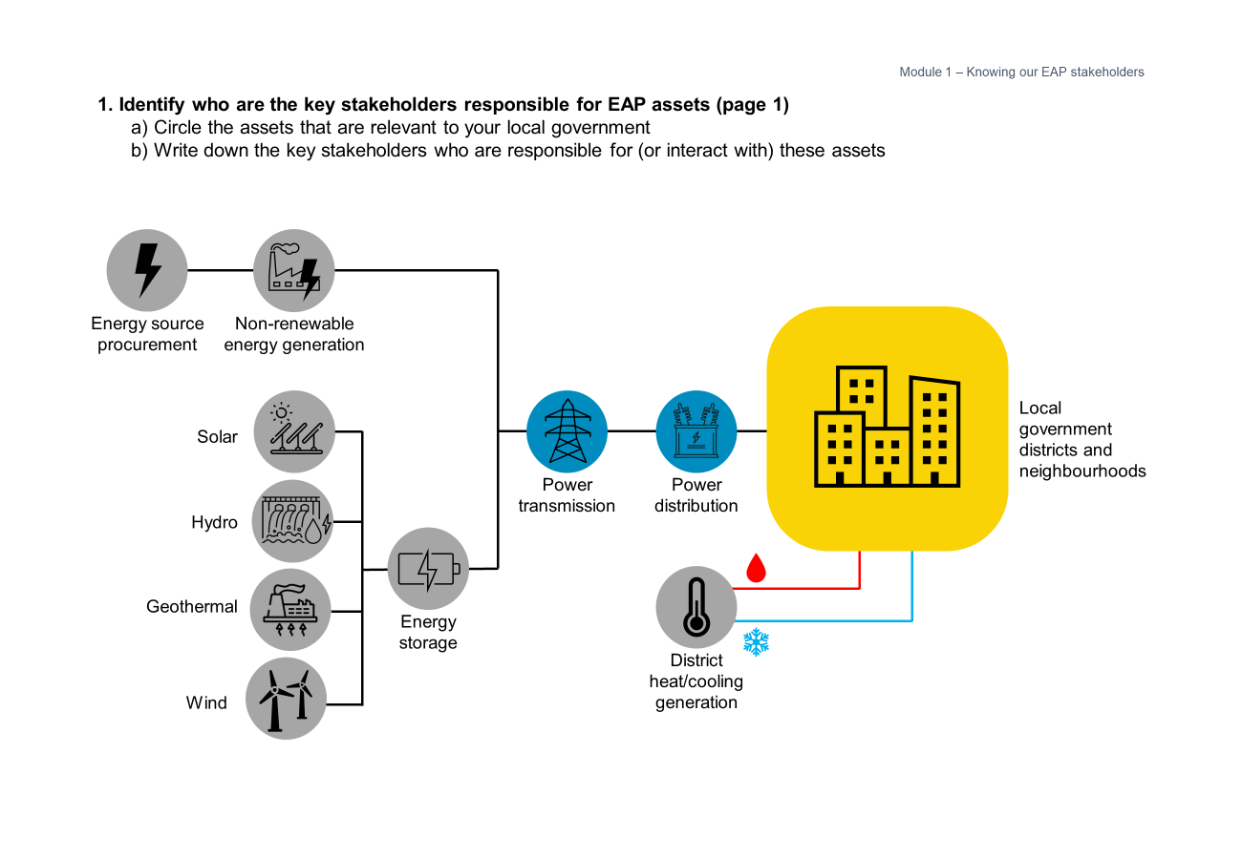
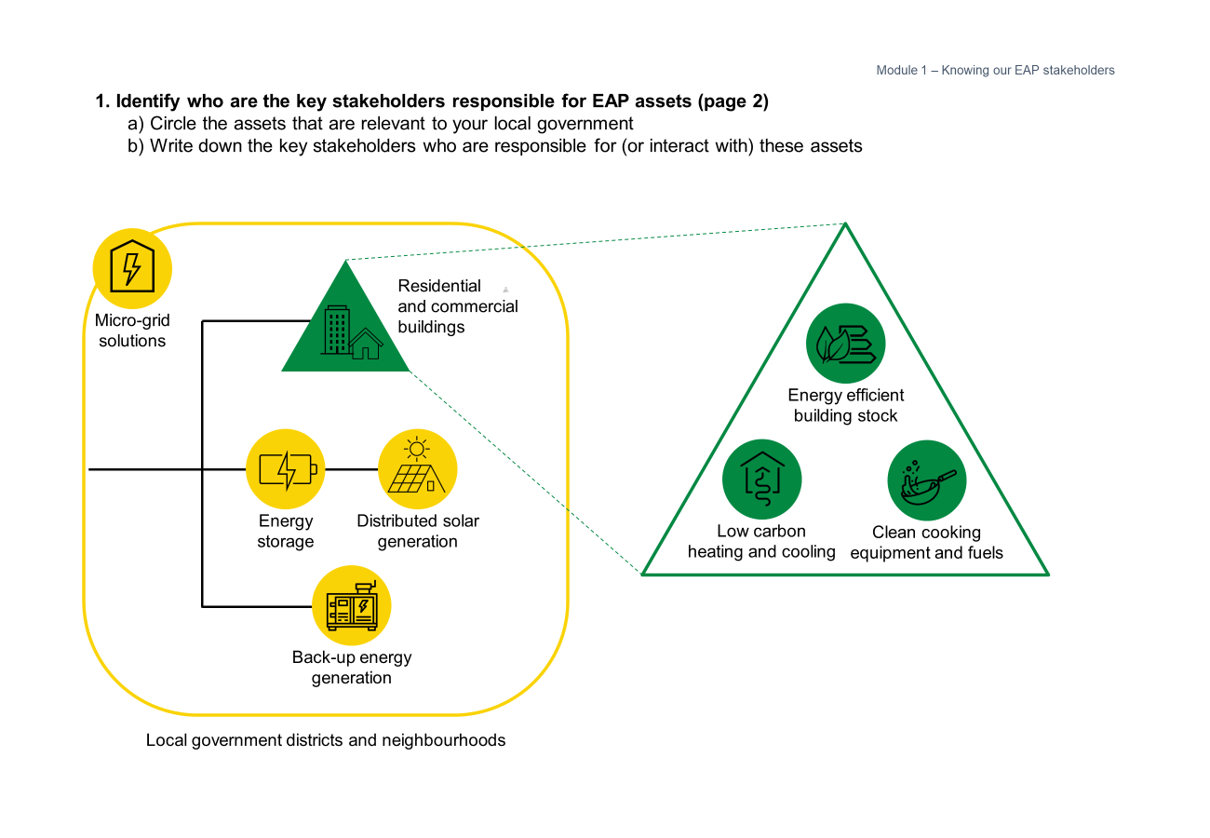
Ferramenta e guia de facilitação
Identificação das partes interessadas
Módulo 1 - Conhecendo as partes interessadas do EAP
1
Circule os ativos do EAP nos quais a equipe gostaria de se concentrar
Notas do facilitador
As principais partes interessadas podem incluir organizações responsáveis por esses ativos e comunidades que interagem frequentemente com esses sistemas
2
Usando notas adesivas,
anote os principais interessados nesses ativos

Slide 36
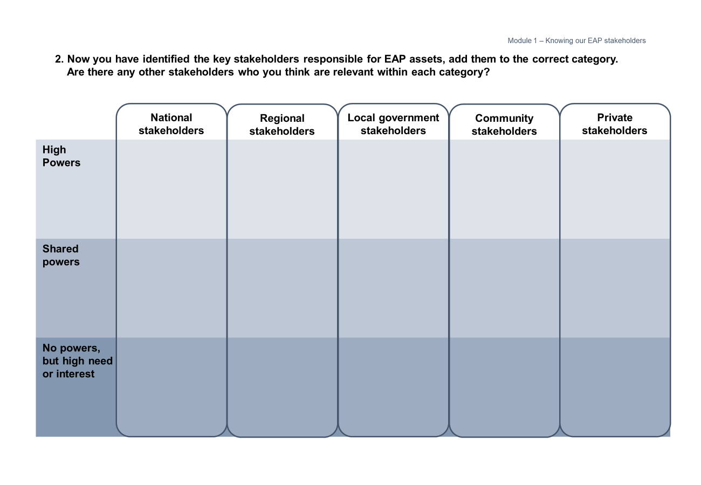
Ferramenta e guia de facilitação
Mapeamento das partes interessadas
Módulo 1 - Conhecendo as partes interessadas do EAP
1
Coloque a nota adesiva de acordo com o grau de poder que as partes interessadas do EAP têm em sua cidade.
Notas do facilitador
Dentro de cada grupo de participantes relevantes, pode haver diferentes graus de poder para tópicos/áreas específicas do EAP. Certifique-se de diferenciar isso na tabela.
2
Adicione quaisquer colunas de outros participantes relevantes que você possa ter em seu contexto local

Slide 37
Módulo 1 - Conhecendo as partes interessadas do EAP
1. Identificar quem são as principais partes interessadas responsáveis pelos ativos do EAP (página 1)
  Circule os ativos que são relevantes para seu governo local
  Anote as principais partes interessadas que são responsáveis por (ou interagem com) esses ativos
Aquisição de fontes de energia
Geração de energia ão renovável
Distritos e bairros do governo local
Solar
Transmissão de energia
Distribuição de energia
distribuição
Hidro
Geotérmica
Armazenamento de energia
armazenamento
Geração de calor/resfriamento distrital
Vento

Slide 38
Módulo 1 - Conhecendo as partes interessadas do EAP
1. Identificar quem são as principais partes interessadas responsáveis pelos ativos do EAP (página 2)
  Circule os ativos que são relevantes para seu governo local
  Anote as principais partes interessadas que são responsáveis por (ou interagem com) esses ativos
Residencial
e comerciais
edifícios
Soluções de microrrede
Eficiência energética
estoque de edifícios
Armazenamento de energia
armazenamento
Energia solar distribuída
geração
Baixo carbono
aquecimento e resfriamento
Equipamentos de cozimento e combustíveis limpos
Geração de energia de reserva
Distritos e bairros do governo local

Slide 39
Módulo 1 - Conhecendo as partes interessadas do EAP
2. Agora que você identificou os principais participantes responsáveis pelos ativos do EAP, adicione-os à categoria correta. Há outras partes interessadas que você considera relevantes em cada categoria?
Partes interessadas nacionais
Partes interessadas regionais
Partes interessadas do governo local
Partes interessadas da comunidade
Partes interessadas privadas
Alta Poderes
Compartilhado poderes
Sem poderes, mas com alta necessidade ou juros

Slide 40
Planilha de verificação
Conhecendo as nossas partes interessadas no EAP
Módulo 1 - Conhecendo as partes interessadas do EAP
Quem são suas principais partes interessadas que são relevantes para os diferentes ativos do EAP?
Partes interessadas nacionais
Partes interessadas regionais
Partes interessadas municipais
Partes interessadas da comunidade
Que outros grupos importantes devem ter espaço e oportunidades para participar e liderar as intervenções?

Slide 41
Módulo 2
Narrative como dados

Slide 42
Narrative como dados
Módulo 2 - Narrative como dados
Compreender as experiências vividas é vital para desenvolver uma visão completa do EAP em seu contexto. O EAPP tem como objetivo complementar os indicadores existentes no CRF, explorando o acesso à energia e a pobreza energética com as lentes da experiência vivida, o que acrescenta nuances contextuais aos indicadores e metas do EAPP, ao mesmo tempo em que desvenda o significado dos dados.
De uma perspectiva sistêmica, as interações das famílias e dos indivíduos com os sistemas de fornecimento e cobrança de energia apontam para as soluções de infraestrutura, tecnologia e políticas que os governos locais podem implementar ou defender.
No âmbito da comunidade, as experiências vividas com as consequências da pobreza energética fornecem dados qualitativos para que os governos locais adaptem os projetos e o apoio socioeconômico.
Objetivos do módulo
Faça um brainstorming sobre quais histórias comunitárias de "experiências vividas" fornecem pontos de partida para entender o EAP em sua área de governo local
Observe onde as histórias indicam contextos ou soluções importantes a serem abordados nas intervenções de EAP
Outros recursos úteis
Supporting Fuel Poor and Vulnerable Households (Apoio a famílias vulneráveis e com falta de combustível): Kit de ferramentas da autoridade local
Livros didáticos de Ação Climática Inclusiva das Cidades C40

Slide 43







Colocar as pessoas no centro
Módulo 2 - Narrative como dados
Como o EAP é uma experiência real de privação para pessoas comuns, é importante fundamentá-lo nas identidades por trás das histórias.
Tomar nota dos tipos de pessoas afetadas por desafios específicos do EAP é fundamental para que os governos locais entendam quais identidades estão mais em risco.
Isso também poderia permitir que os governos locais priorizassem e defendessem o apoio a combinações específicas de identidades (por exemplo, jovens de minorias étnicas, idosos com necessidades especiais, mulheres em condições de trabalho desconfortáveis).
Alguns exemplos de necessidades e experiências específicas para cada categoria de identidade são:
 | Idade A falta de conforto térmico pode resultar em casas insalubres e saudáveis e em desvantagens educacionais
 | Etnia O zoneamento de grupos étnicos marginalizados ou carentes pode sofrer com a falta de fornecimento de energia e combustível
 | Gênero A falta de acesso à energia pode levar a um aumento da carga de trabalho doméstico para as mulheres coletarem fontes de combustível
 | Necessidades especiais O fornecimento confiável de energia é fundamental para muitas tecnologias para pessoas com necessidades especiais
 | Nível de renda As pessoas com renda relativamente mais baixa têm menos condições de lidar com a instabilidade do preço da energia
 | Condições de vida e de trabalho A falta de geração de energia eficiente e não poluente pode causar impactos negativos na saúde

Slide 44
Documentando histórias
Módulo 2 - Narrative como dados
Essa ferramenta permitirá que você identifique e documente as experiências vividas de EAP que os funcionários do governo local e outras partes interessadas mais conhecem nas suas comunidades locais.
Esta folha de trabalho é particularmente útil no início da jornada do EAP do seu governo local, especialmente se os dados quantitativos ainda não estiverem disponíveis ou não tiverem sido coletados.
Ele também pode ser usado para avaliar como essas histórias podem servir como "dados qualitativos" para medir o acesso à energia e a pobreza.
Recomendamos a realização do exercício em um formato de workshop.
Quando usar essa ferramenta
Como ponto de partida para entender a EAP em suas comunidades e domicílios, e ao se envolver com as comunidades.
Quem deve fazer parte da conversa
Departamentos do governo local relacionados à infraestrutura e regulamentação de energia, apoio social, planejamento urbano
Organizações comunitárias
Representantes de comunidades "difíceis de alcançar"
Sugestão de configuração e logística
As folhas de trabalho podem ser impressas como pôsteres ou adicionadas a um quadro branco virtual para uso com notas adesivas.

Slide 45
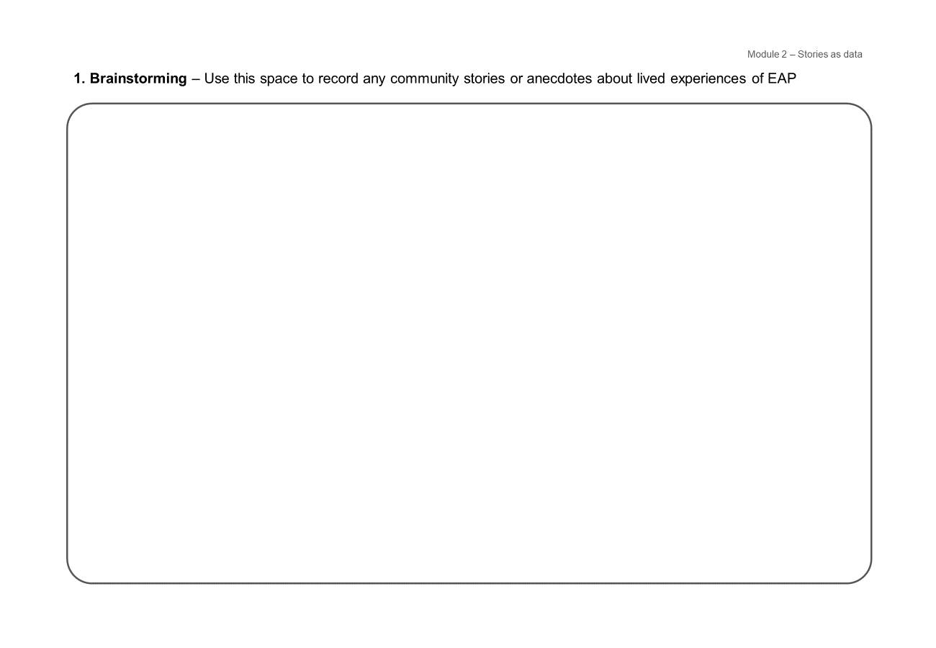
Ferramenta e guia de facilitação
Brainstorming de histórias
Módulo 2 - Narrative como dados
1
Adicione notas adesivas para cada história sobre pobreza energética (ou falta de acesso à energia)
Notas do facilitador
As histórias podem estar relacionadas (mas não limitadas) a desafios com:
Conexão ou confiabilidade da energia
Acessibilidade das contas e sistemas de pagamento
Conforto térmico em residências, locais de trabalho e escolas
Consequências sanitárias, econômicas e/ou sociais da pobreza energética ou da falta de acesso à energia

Slide 46
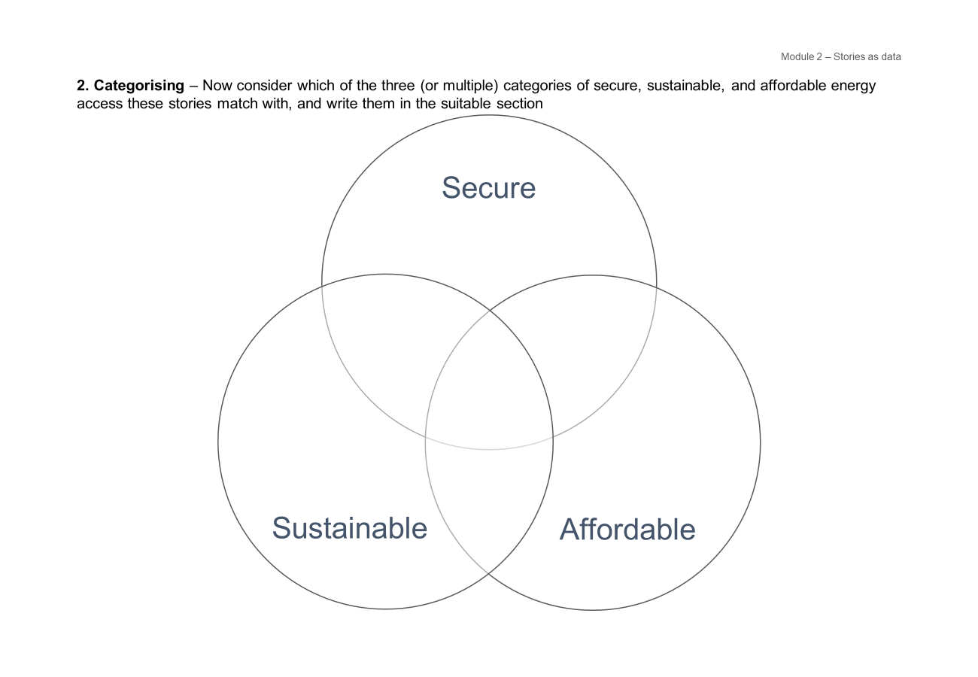
Ferramenta e guia de facilitação
Categorização em energia segura, sustentável e acessível
Módulo 2 - Narrative como dados
2
Mova as notas adesivas para esta página, colocando-as de acordo com a categoria relevante de acesso à energia
Notas do facilitador
Algumas ações podem se sobrepor 2 ou mais categorias
*
Se possível, comece a agrupar as notas adesivas em temas para a próxima etapa

Slide 47
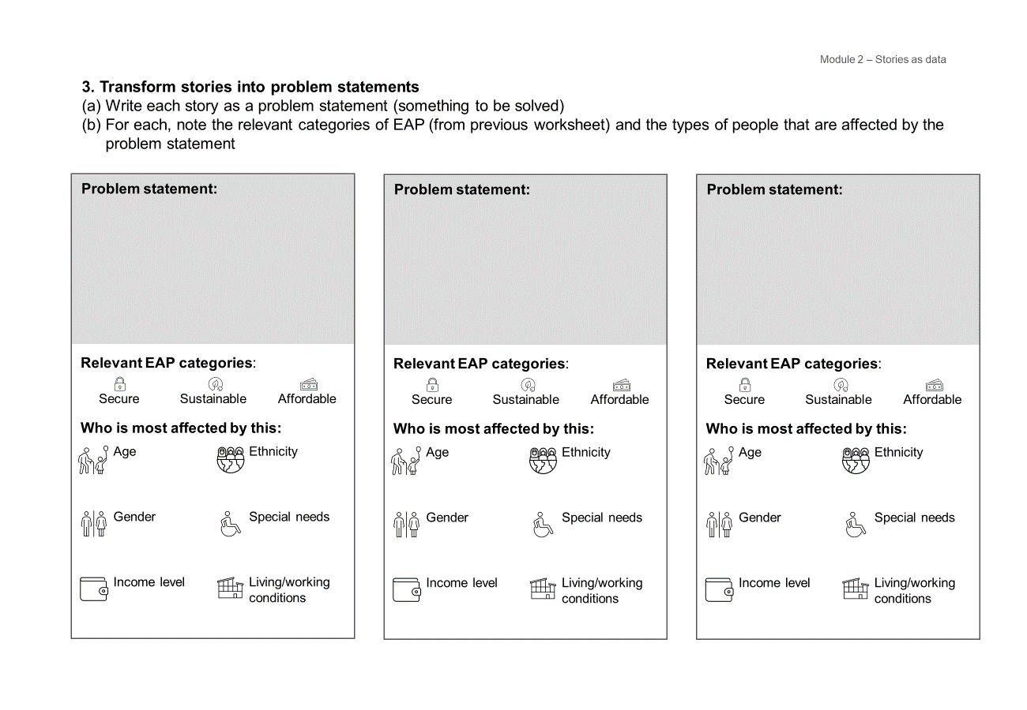
Ferramenta e guia de facilitação
Declarações de problemas
Módulo 2 - Narrative como dados
Notas do facilitador
A declaração do problema deve apontar o desafio do EAP como
uma situação que precisa ser discutida e resolvida
3
Para cada grupo temático, resuma o(s) desafio(s) como uma declaração de problema
4
Use os ícones para observar a categoria do EAP e o tipo de pessoas ou comunidades afetadas pela declaração do problema
Notas do facilitador
Esses cartões de declaração de problemas podem ser impressos e preenchidos em um workshop ou para documentação e comunicação com as partes interessadas.

Slide 48
Módulo 2 - Narrative como dados
1. Brainstorming - Use este espaço para registrar quaisquer histórias ou anedotas da comunidade sobre experiências vividas com o EAP

Slide 49
Módulo 2 - Narrative como dados
2. Categorização - Agora considere com qual das três (ou várias) categorias de acesso seguro, sustentável e acessível à energia essas histórias se encaixam e escreva-as na seção adequada
Seguro
Acessível
Sustentável

Slide 50









Módulo 2 - Narrative como dados
3. Transformar histórias em declarações de problemas
Escreva cada história como uma declaração de problema (algo a ser resolvido)
Para cada uma delas, observe as categorias relevantes de EAP (da planilha anterior) e os tipos de pessoas que são afetadas pela declaração do problema
Declaração do problema:
Declaração do problema:
Declaração do problema:
Categorias relevantes do EAP:
Categorias relevantes do EAP:
Categorias relevantes do EAP:
Seguro | Sustentável | Acessível
Seguro | Sustentável | Acessível
Seguro | Sustentável | Acessível
Quem é mais afetado por isso:
Quem é mais afetado por isso:
Quem é mais afetado por isso:
Idade | Etnia
Gênero | Necessidades especiais
Nível de renda | Condições de vida/trabalho
Idade | Etnia
Gênero | Necessidades especiais
Nível de renda | Condições de vida/trabalho
Idade | Etnia
Gênero | Necessidades especiais
Nível de renda | Condições de vida/trabalho

Slide 51
Planilha de verificação
Narrative como dados
Módulo 2 - Narrative como dados
Quais são os principais histórias de destaque do EAP em suas comunidades locais? | Quais são os principais problemas a ser resolvido? | O que a história lhe diz sobre possíveis soluções?

Slide 52
Módulo 3
Mapeamento de dados locais disponíveis

Slide 53
Mapeamento de dados locais disponíveis
Módulo 3 - Mapeamento dos dados locais disponíveis
Os indicadores do EAPP abordam os três principais atributos de acesso à energia e avaliam o grau em que a energia é segura, sustentável e acessível.
A EAP é um desafio complexo e multifacetado que é contextual e exclusivo de cada governo local. Uma combinação de fatores, incluindo preços locais de energia, estoque de moradias locais, renda familiar, necessidades energéticas familiares e clima local, contribui para experiências e contextos específicos de EAP.
A pobreza energética é uma expressão direta da privação na vida cotidiana de uma cidade. É um contexto de fundo e um impacto sofrido por indivíduos, famílias e comunidades.
A ferramenta deste módulo o ajudará a entender como mapear os dados que você possui e como eles se alinham aos indicadores do EAPP.
Objetivos do módulo
Mapear quais dados são úteis e cruciais para entender, comunicar e monitorar o EAP em sua área de governo local
Entenda quais dados quantitativos estão ou não disponíveis para os governos locais e como agir para coletar dados
Outros recursos úteis
Dados abertos do Banco Mundial
Dados anuais da Agência Internacional de Energia (IEA)
Rastreador do Objetivo de Desenvolvimento Sustentável 7 das Nações Unidas (SDG 7)
Indicadores regulatórios para energia sustentável (RISE) do Banco Mundial
Os conjuntos de dados públicos específicos da região também são sugeridos na ferramenta baseada em Excel deste módulo

Slide 54
Por que os indicadores são importantes?
Módulo 3 - Mapeamento dos dados locais disponíveis
O acompanhamento do progresso em relação aos indicadores do EAPP faz parte dos requisitos de relatório para todos os signatários do GCoM, projetados para ajudar os governos locais a entender seus contextos de EAP e agir em direção a um futuro mais sustentável.
Os indicadores do EAPP são divididos entre obrigatórios e não obrigatórios, e globais e regionais. Espera-se que os governos locais informem pelo menos um indicador obrigatório para cada atributo de acesso à energia relevante para sua região. Você também é incentivado a relatar indicadores globais e regionais não obrigatórios.
Os governos locais estão bem posicionados para melhorar o acesso à energia e aliviar a pobreza energética devido à sua propriedade sobre a coleta, análise e comunicação de dados e à proximidade com os contextos locais, histórias e experiências vividas. Muitos governos locais são responsáveis pela coleta, análise e comunicação de dados socioeconômicos locais. Essa é uma área de responsabilidade e oportunidade.
Podemos nos perguntar:
Como os dados podem ser agregados
e comunicados de forma sensível
e construtivas?
Como a coleta de dados pode envolver a
comunidade local mais diretamente no compartilhamento
suas experiências vividas?
Como os dados podem ser usados para coordenar as partes interessadas locais em soluções para o acesso à energia e a pobreza energética e para defender políticas e programas junto aos governos regionais e nacionais?

Slide 55
Serviços públicos como fontes de dados
Módulo 3 - Experiência vivida como dados
Empresas de serviços públicos como partes interessadas no EAP
As empresas de serviços públicos locais podem fornecer muitos dados úteis que são abordados nos indicadores globais obrigatórios, não obrigatórios e regionais não obrigatórios. As empresas de serviços públicos podem ter dados relevantes, mas podem não estar dispostas a compartilhá-los com o município em que operam. Portanto, é importante defender que as empresas de serviços públicos compartilhem esses dados com os governos locais. Os governos locais também devem procurar as empresas de serviços públicos em busca de colaboração para acessar os dados que possuem.
Embora as pequenas empresas de serviços públicos talvez não consigam traçar um panorama completo com seus dados, elas podem contribuir para a compreensão do EAP dentro dos limites locais.
Exemplos de indicadores de EAP que as empresas de serviços públicos podem ajudar a responder:
Mix de fontes de energia térmica (aquecimento e resfriamento) consumida em sua cidade
Número médio de interrupções no fornecimento de energia elétrica em um mês (ou ano) típico
Capacidade total de energia instalada dentro dos limites locais
Taxa de cobrança de contas de eletricidade
População capaz/disposta a pagar pela eletricidade
Etc...

Slide 56
Ferramenta de banco de dados de indicadores EAP
Módulo 3 - Mapeamento dos dados locais disponíveis
Essa ferramenta permitirá que você identifique e documente quais indicadores do EAP são mais relevantes para seu governo local. Uma biblioteca de links para conjuntos de dados públicos também é fornecida para apoiar a coleta de dados e a elaboração de relatórios para o Common Reporting Framework do GCoM por meio da trilha CDP-ICLEI.
Para priorizar os dados, você pode usar as informações coletadas no módulo 1 para identificar quais dados são necessários com base nas histórias descobertas.
Os pontos de dados podem ser relacionados às histórias do Módulo 2, servindo como "dados qualitativos" para medir os indicadores obrigatórios, não obrigatórios e regionais do EAPP.
Faça o download dessa ferramenta baseada em Excel aqui
Quando usar essa ferramenta
Você pode usar essa ferramenta quando precisar fazer relatórios sobre indicadores obrigatórios, não obrigatórios e regionais como
parte do CRF do GCoM.
Quem deve fazer parte da conversa
Departamentos do governo local relacionados à infraestrutura e regulamentação de energia, apoio social, planejamento urbano
Empresas de serviços públicos locais
Sugestão de configuração e logística
Essa ferramenta é apresentada em uma pasta de trabalho do Excel
com quatro planilhas separadas. A planilha da segunda parte dessa ferramenta pode ser impressa em tamanho grande e usada
para orientar e informar discussões para defender o acesso à energia.

Slide 57
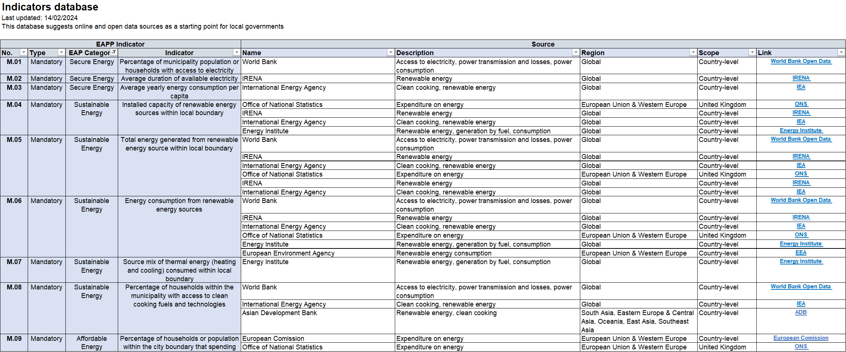
Ferramenta e guia de facilitação
Banco de dados de indicadores
Módulo 3 - Mapeamento dos dados locais disponíveis
1
Os indicadores do Pilar EAP do GCoM são organizados (e podem ser filtrados) por:
Indicadores obrigatórios e não obrigatórios
Categoria EAP (seguro, sustentável, acessível)
2
Os conjuntos de dados públicos sugeridos são detalhados e vinculados - a maioria deles é para dados em nível nacional ou regionais

Slide 58
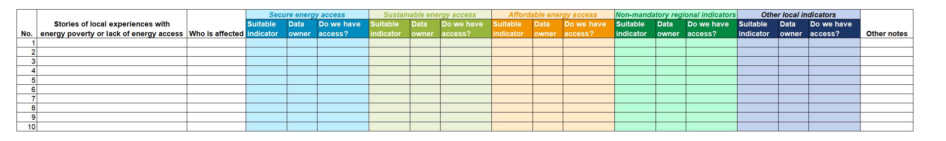
Ferramenta e guia de facilitação
Folha de mapeamento de indicadores
Módulo 3 - Mapeamento dos dados locais disponíveis
Um modelo adicional está incluído como ferramenta de workshop ou planejamento para mapear pontos de dados relevantes para declarações de problemas encontradas no Módulo 2.
Para cada categoria de EAP, observe:
Qual indicador é útil?
(A folha do banco de dados de indicadores e/ou as conclusões do Módulo 2 podem ser úteis)
Onde esses dados são coletados e/ou gerenciados pelo seu governo local ou por partes interessadas externas?
Você e/ou sua equipe têm acesso a esses dados atualmente? Quais são as etapas para obter esses dados?

Slide 59
Planilha de verificação
Mapeamento dos dados locais disponíveis
Módulo 3 - Mapeamento dos dados locais disponíveis
Quais dados quantitativos você coleta ou a que tem acesso? | Onde esses dados são mantidos em sua administração?
Quais dados quantitativos você não coleta ou não tem acesso? | Quais fontes de dados você pode usar na ferramenta?

Slide 60
Módulo 4
Desenvolvimento de uma referência do base de EAP

Slide 61
Desenvolvimento de uma referência de base do EAP
Módulo 4 - Desenvolvimento de uma referência de base do EAP
Os módulos 2 e 3 reúnem diferentes perspectivas sobre EAP e permitem que as cidades e os governos locais desenvolvam sua compreensão das questões contextuais.
É importante desenvolver e compreender a linha de base EAP específica de seu governo local, pois essa linha de base apresentará o contexto local de acesso à energia e pobreza. Ela fornece uma maneira de comparar o "antes" e o "depois". Essa primeira etapa possibilitará o planejamento de intervenções apropriadas para os governos locais.
Objetivos do módulo
Elaborar uma definição de EAP em sua área de governo local que seja fácil de
fácil de comunicar e entender entre
uma diversidade de partes interessadas

Slide 62
Ferramenta de referência de base
Módulo 4 - Desenvolvimento de uma referência de base do EAP
Essa ferramenta o ajudará a formular a linha de base da EAP para seu contexto, com base nas histórias e nos dados quantitativos sobre a EAP em sua área de governo local. Essa referência de base da EAP provavelmente será única, levando em consideração os vários fatores que fornecem uma visão holística da EAP em seus lares e comunidades.
Como primeiro passo para essa ferramenta, você registrará os principais pontos de dados quantitativos e as principais experiências vividas em notas adesivas. Essas notas adesivas podem então ser sequenciadas para completar a planilha, orientando-o para uma linha de base como um parágrafo curto.
Você pode preencher quantas versões desta folha de trabalho forem necessárias para capturar a linha de base do seu contexto.
Quando usar essa ferramenta
Criar uma definição de EAP que seja específica para o contexto de seu governo local. Os resultados dos Módulos 2 e 3 (ou equivalentes) são os principais insumos.
Quem deve fazer parte da conversa
Departamentos do governo local relacionados à infraestrutura e regulamentação de energia, apoio social, planejamento urbano
Organizações comunitárias
Sugestão de configuração e logística
Planilhas impressas como pôsteres ou colocadas em um quadro branco virtual. Notas adesivas serão úteis, sendo que cada nota deve conter uma história ou ponto de dados quantitativos.

Slide 63
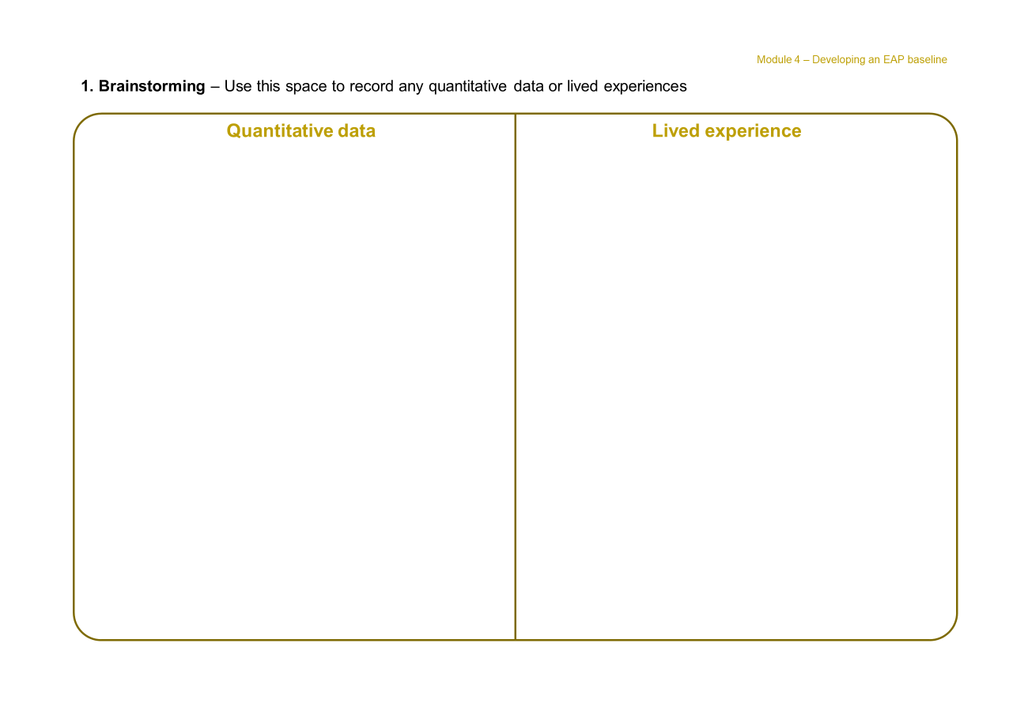
Ferramenta e guia de facilitação
Coleta de histórias e dados quantitativos
Módulo 4 - Desenvolvimento de uma referência de base do EAP
Notas do facilitador
Sempre que possível, comece a agrupar temas entre os dados e as histórias durante essa discussão
1a
Observe os títulos dos dados que descrevem os desafios de acesso à energia ou a pobreza energética em sua área de governo local
(dos resultados do Módulo 3, se disponíveis)
1b
Anote as histórias e/ou declarações de problemas que descrevem os desafios de acesso à energia ou a pobreza energética em sua área de governo local (dos resultados do Módulo 2),
se disponível)
Exemplo
A transição energética sustentável não costuma ser uma transição imediata e em uma única etapa; as famílias em Moçambique e no Togo sem acesso à eletricidade dependem de várias fontes de energia, inclusive biomassa, para diferentes aplicações e para proporcionar redundância no fornecimento.
Exemplo
Indicador de transição do mix de fontes de energia para aquecimento e resfriamento

Slide 64
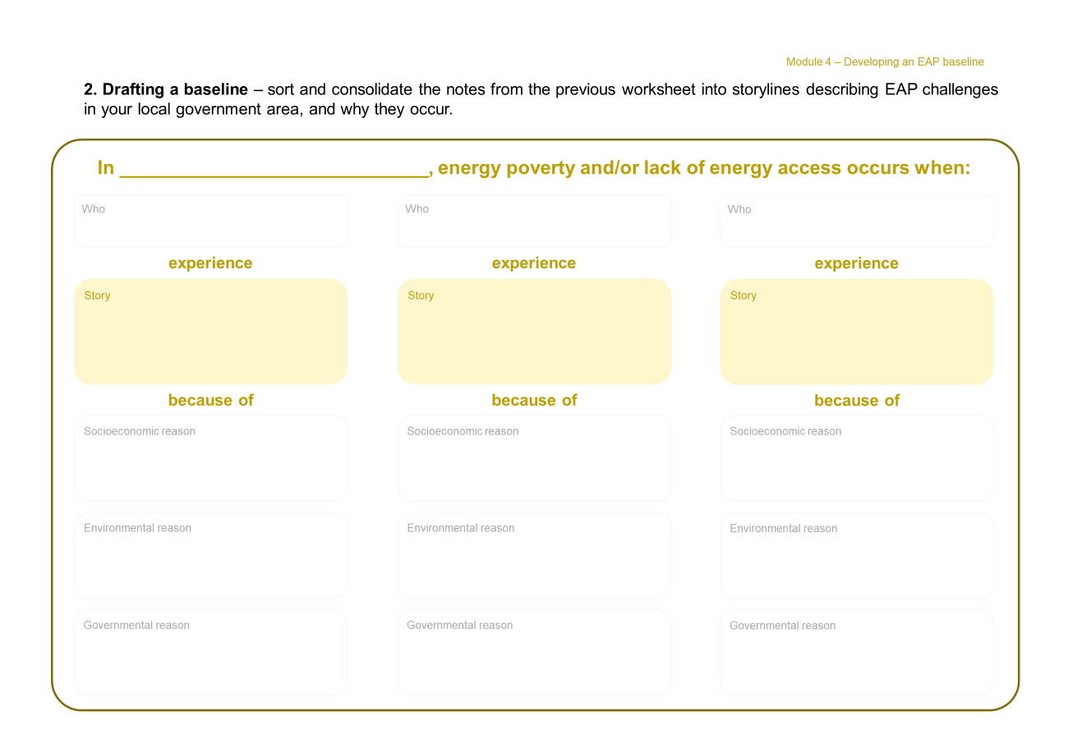
Ferramenta e guia de facilitação
Coleta de histórias e dados quantitativos
Módulo 4 - Desenvolvimento de uma referência de base do EAP
Notas do facilitador
Várias cópias desta planilha podem ser usadas para coletar mais experiências. Entretanto, sugerimos que a definição seja curta, se possível e apropriado, para facilitar a comunicação e a compreensão por um público mais amplo.
2
Resuma os temas agrupados como um título na caixa amarela
3
Detalhe as razões sociais, econômicas, ambientais, meteorológicas, governamentais e/ou políticas para essa forma de pobreza energética ou falta de acesso à energia

Slide 65
Módulo 4 - Desenvolvimento de uma referência de base do EAP
1. Brainstorming - Use este espaço para registrar quaisquer dados quantitativos ou experiências vividas
Dados quantitativos
Experiência vivida

Slide 66
Módulo 4 - Desenvolvimento de uma referência de base do EAP
2. Elaboração de uma referência de base - classifique e consolide as anotações da planilha anterior em histórias que descrevam os desafios do EAP em sua área de governo local e por que eles ocorrem.
Em _____________________________, a pobreza energética e/ou a falta de acesso à energia ocorre quando:
Quem
Quem
Quem
experiência
experiência
experiência
História
História
História
por causa de
por causa de
por causa de
Razão socioeconômica
Razão socioeconômica
Razão socioeconômica
Razão ambiental
Razão ambiental
Razão ambiental
Razão governamental
Razão governamental
Razão governamental

Slide 67
Planilha de verificação
Desenvolvimento de uma referência de base de EAP
Módulo 4 - Desenvolvimento de uma referência de base do EAP
Qual é o resumo de sua área de desafio?

Slide 68
Módulo 5
Entendendo os obstáculos locais

Slide 69
Entendendo os obstáculos locais
Módulo 5 - Entendendo os obstáculos locais
Objetivos do módulo
Identifique quais são os principais obstáculos enfrentadas pela equipe do governo local para lidar com a pobreza energética ou melhorar o acesso à energia
Discuta quais dessess obstáculos são óbvios e tangíveis, devido ao bloqueio por parte de outros atores e/ou bloqueios narrativos sobre o que é possível para os residentes e as comunidades
Discutir quais obstáculos estão inter-relacionadas com o EAP ou com outras questões locais e formas de privação
A exploração dos obstáculos e dos poderes dos governos locais revela a complexidade em que eles trabalham, como ponto de partida para mapear possíveis caminhos a seguir. A exposição desses obstáculos pode ajudar a identificar oportunidades para soluções inovadoras, dentro de suas administrações ou colaborando com a comunidade relevante, o setor privado e as partes interessadas regionais e nacionais.

Slide 70
Por que pensar em obstáculos?
Módulo 5 - Entendendo os obstáculos locais
Compreender as experiências cotidianas da equipe do governo local no desenvolvimento de soluções EAP
Apesar de estarem muito conscientes e comprometidos com a facilitação do acesso à energia e com o combate à pobreza energética, muitos governos locais enfrentam obstáculos específicas em seu planejamento e implementação.
Compreender os desafios locais enfrentados pela equipe do governo local ao abordar a EAP é fundamental para entender onde os esforços precisam ser direcionados. O mapeamento e a análise dos obstáculos à EAP permitem compreender como e por que o planejamento dos governos locais - e a eficácia de seus esforços - pode ser limitado.
Concentrar soluções e recursos
A exposição dos obstáculos do EAP pode ajudar a identificar oportunidades para soluções inovadoras. Isso pode ser feito dentro das administrações do governo local ou por meio da colaboração com as partes interessadas relevantes da comunidade, do setor privado, regionais e nacionais.

Slide 71

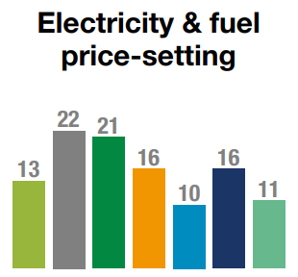
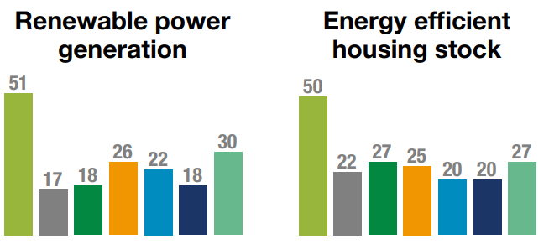
Obstáculos de acesso à energia nas cidades
Módulo 5 - Entendendo os obstáculos locais
Obstáculos identificados na pesquisa de 2023
Há sete categorias de obstáculos identificadas pelos governos locais no EAP:
Os tipos de obstáculo podem mudar de acordo com as diferentes áreas do EAP. Alguns exemplos de áreas de ação da EAP podem incluir geração de energia renovável, estoque de moradias com eficiência energética, aquecimento/resfriamento com baixo teor de carbono ou definição de preços de eletricidade e combustível, entre outros. Embora o financiamento possa ser
um dos principais motivadores de muitas dessas áreas de ação, outros obstáculos, como dados, são mais predominantes em aspectos da EA, como a definição de preços de eletricidade e combustível.
    Soluções de financiamento
    Capacidade institucional e estrutura para entregar
    Falta de conhecimento e compreensão do contexto físico e humano
    Navegando em cenários de políticas
    Engajamento e colaboração com as partes interessadas
    Disponibilidade de dados
    Falta de liderança política
    O gráfico acima foi extraído do Relatório de Pesquisa 2023, Unlocking Urban Energy Access and Poverty (Desbloqueando o acesso à energia urbana e a pobreza), no qual 74 signatários do GCoM responderam a uma pesquisa on-line e a uma análise de dados sobre os seus obstáculos, poderes do governo local e iniciativas para melhorar o acesso à energia e aliviar a pobreza energética. Esse gráfico descreve os obstáculos apontadas pelos entrevistados como as mais significativas para diferentes áreas de ação de acesso à energia.

Slide 72
Tipos de obstáculos
Módulo 5 - Entendendo os obstáculos locais
Finanças
Obstáculos relacionadas ao acesso a fundos e financiamentos de fontes públicas, privadas e de IFIs
para o desenvolvimento e a implantação de esquemas para melhorar o acesso à energia.
Capacidade e estrutura institucional
Desafios relacionados à capacidade limitada de fornecer suporte a políticas e serviços comerciais para desenvolver e gerenciar esquemas para melhorar o acesso à energia, bem como obstáculos criados por distribuição/devolução de poderes relevantes entre diferentes níveis de governo.
Contexto físico e humano
Desafios relacionados à localização geográfica e às características demográficas de uma cidade ou comunidade que podem afetar a viabilidade de esquemas para melhorar o acesso à energia, incluindo o planejamento histórico do uso da terra.
Panorama da política
As políticas e regulamentações criam obstáculos para a entrada no mercado ou não criam um ambiente político favorável para melhorar o acesso à energia, por exemplo, limitando a capacidade dos projetos de energia de pequena escala de estabelecer esquemas economicamente viáveis.
Engajamento e colaboração
Falta de envolvimento e colaboração efetivos com as comunidades, o setor privado
e outras partes interessadas importantes, como o governo de nível superior.
Dados
Desafios relacionados à capacidade de um governo local de acessar informações e adquirir o conhecimento necessário para tomar decisões eficazes.
Política e liderança
Desafios relacionados a ideologias ou prioridades políticas predominantes, tipologias de governança,
ou a força da liderança dos principais atores.

Slide 73
Identificação dos seus obstáculos
Módulo 5 - Entendendo os obstáculos locais
Essa ferramenta o orientará a identificar os obstáculos ao EAP em seu contexto local, reconhecer as relações e a interconexão entre estes obstáculos e observar outros problemas relacionados em seu contexto.
Compreender os seus obstáculos é importante para selecionar as intervenções adequadas e implementá-las de forma eficaz. Em contraste com as histórias de experiências locais no Módulo 1, estas são sobre os desafios em seu trabalho diário como funcionários do governo local na implementação de políticas e soluções para lidar com o EAP.
Se você concluiu os módulos anteriores, é útil refletir sobre o primeiro módulo para revisitar as histórias que encontrou e entender por que essas histórias estão presentes e quais são os obstáculos que criam essas histórias.
Quando usar essa ferramenta
Você pode usar essa ferramenta quando entender como é o EAP em seu contexto e estiver pronto para identificar os obstáculos que enfrenta. Isso deve se concentrar mais nos obstáculos em seu trabalho de EAP, em vez de nos obstáculos ao acesso nas comunidades com as quais você trabalha.
Quem deve fazer parte da conversa
Funcionários do governo local que tenham uma visão geral do EAP no contexto de sua cidade.
Sugestão de configuração e logística
As páginas a seguir podem ser impressas como pôsteres grandes. Use post-its ou canetas para preencher as folhas de trabalho.

Slide 74
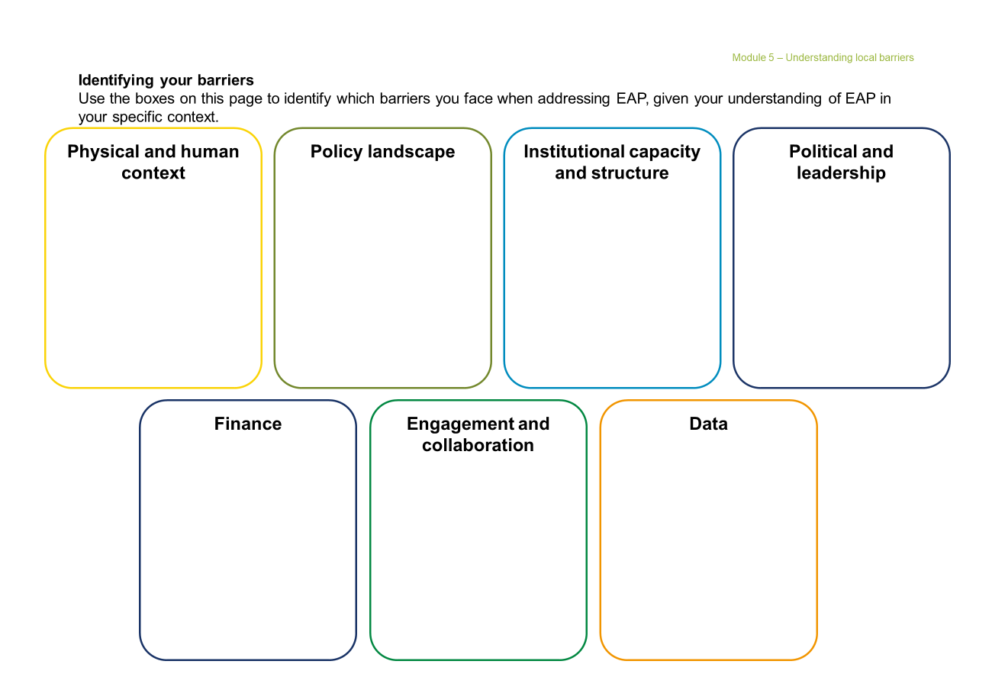
Ferramenta e guia de facilitação
Identificação de obstáculos do governo local
Módulo 5 - Entendendo os obstáculos locais
Adicione notas adesivas para cada obstáculo do governo local que você e/ou sua equipe enfrentam no trabalho do EAP
Notas do facilitador
Para ajudar na discussão, imprima cópias extras desta planilha:
Permita que os colegas façam um brainstorming em planilhas individuais antes de
Uma discussão em grupo
Uma planilha maior para discutir e resumir os obstáculos de seu governo local em cada categoria
Notas do facilitador
Ao fazer um brainstorming de obstáculos, pode ser útil refletir sobre:
Quais são os obstáculos administrativas que enfrentamos?
Há algum obstáculo de política?
Quais são as coisas cotidianas que nos fazem sentir que uma solução ou política não é possível?

Slide 75
Módulo 5 - Entendendo os obstáculos locais
1. Identificação dos seus obstáculos
Use os quadros desta página para identificar os obstáculos que você enfrenta ao abordar o EAP, de acordo com seu entendimento do EAP em seu contexto específico.
Contexto físico e humano
Panorama da política
Capacidade e estrutura institucional
Política e liderança
Finanças
Engajamento e colaboração
Dados

Slide 76
Módulo 5 - Entendendo os obstáculos locais
Planilha de verificação
Compreensão dos obstáculos da cidade
Quais são as principais barreiras
sua experiência em lidar com a
pobreza energética ou na melhoria da
acesso à energia?
Quais são os principais obstáculos na sua experiência em lidar com a pobreza energética ou na melhoria da acesso à energia?
Qual é o tipo de barreira mais desafiador para o seu governo local?
Quais obstáculos estão relacionadas a outras questões (ou formas de privação) no seu contexto?

Slide 77
Módulo 6
Maximização dos poderes locais disponíveis

Slide 78
Maximização dos poderes locais disponíveis
Módulo 6 - Maximizando os poderes locais disponíveis
Objetivos do módulo
Identificar os ativos do EAP nos quais os governos locais têm poderes totais, compartilhados ou nenhum poder para influenciar políticas e implementar soluções
Refletir e fazer um brainstorming sobre como e onde os governos locais têm poderes de convocação e de defesa
Outros recursos úteis
Pacote de recursos sobre os poderes da cidade para promover uma transição energética justa na Europa por meio de alívio, retrofits e energias renováveis pela C40 Cities
Direcionar ações dentro dos poderes e recursos disponíveis
Os governos locais geralmente têm poderes diretos limitados para controlar os ativos e as funções urbanas que geram e fornecem energia. A compreensão de onde os diferentes níveis de governo, serviços públicos e partes interessadas mais amplas têm poderes, pode ajudar os governos locais a tomar medidas eficazes e eficientes por meio de colaboração direcionada.

Slide 79
Poderes do governo local nos setores do EAP
Módulo 6 - Maximizando os poderes locais disponíveis
Saber onde a autoridade de tomada de decisão pertence, é compartilhada ou não está disponível
A extensão dos poderes do governo local sobre os ativos e funções urbanos importantes para apoiar o acesso à energia e aliviar a pobreza energética varia muito de acordo com o contexto nacional e o tipo de ativo. Caracterizar essas diferenças o ajudará a entender onde há oportunidades para agir.
Os poderes sobre os ativos do EAP podem ser categorizados em cinco dimensões principais, cada uma abordando uma maneira diferente pela qual o governo local pode exercer poder e influência.
Correlação de poderes com obstáculos
Com base na capacidade e nos poderes disponíveis, os governos locais podem usar diferentes abordagens para lidar com seus obstáculos (Módulo 5) ao acesso à energia, maximizando seus poderes disponíveis por meio da colaboração.
Definir visão e política
A capacidade de estabelecer a visão geral, as metas, as estratégias e as políticas relacionadas ao ativo
Propriedade/operação
A propriedade ou responsabilidade de operar o ativo e a política
Definir regulamenta-ção
A responsabilidade de estabelecer uma regulamentação para governar ativos e preços
Dimensões de potência
Aplicar a regulamenta-ção
A responsabilidade de aplicar a regulamentação que rege os ativos e os preços
Orçamento de controle
A capacidade de controlar ou estabelecer o orçamento para o ativo

Slide 80
Identificação de seus poderes
Módulo 6 - Maximizando os poderes locais disponíveis
Compreender as dimensões do poder que você tem em seu contexto nacional e local é importante para identificar abordagens apropriadas para lidar com o EAP: o poder de definir a visão e a política, o poder de possuir/operar ativos, o poder de definir a regulamentação, o poder de aplicar a regulamentação e o poder de controlar os gastos orçamentários.
Essa ferramenta permitirá que você mapeie seus poderes, desvendando toda a complexidade:
Poderes de convocação (envolvimento e colaboração das partes interessadas)
Poderes de advocacy (com o governo nacional e outros órgãos regionais/globais)
Poderes diretos (controle do governo local)
Quando usar essa ferramenta
Essa ferramenta é especialmente útil quando se tem uma compreensão básica de como é o EAP em seu contexto (dos módulos 1 a 5).
Quem deve fazer parte da conversa
Equipe do governo local que tenha uma visão geral dos resultados dos módulos 1 a 5 e qualquer outra equipe da cidade que trabalhe com o EAP.
Sugestão de configuração e logística
Imprima a grade de poderes como um pôster grande para identificar os poderes de sua cidade em cada dimensão.
Você pode usar três cores diferentes de notas adesivas para marcar o grau de poderes para cada área de convocação, defesa ou poderes diretos.

Slide 81
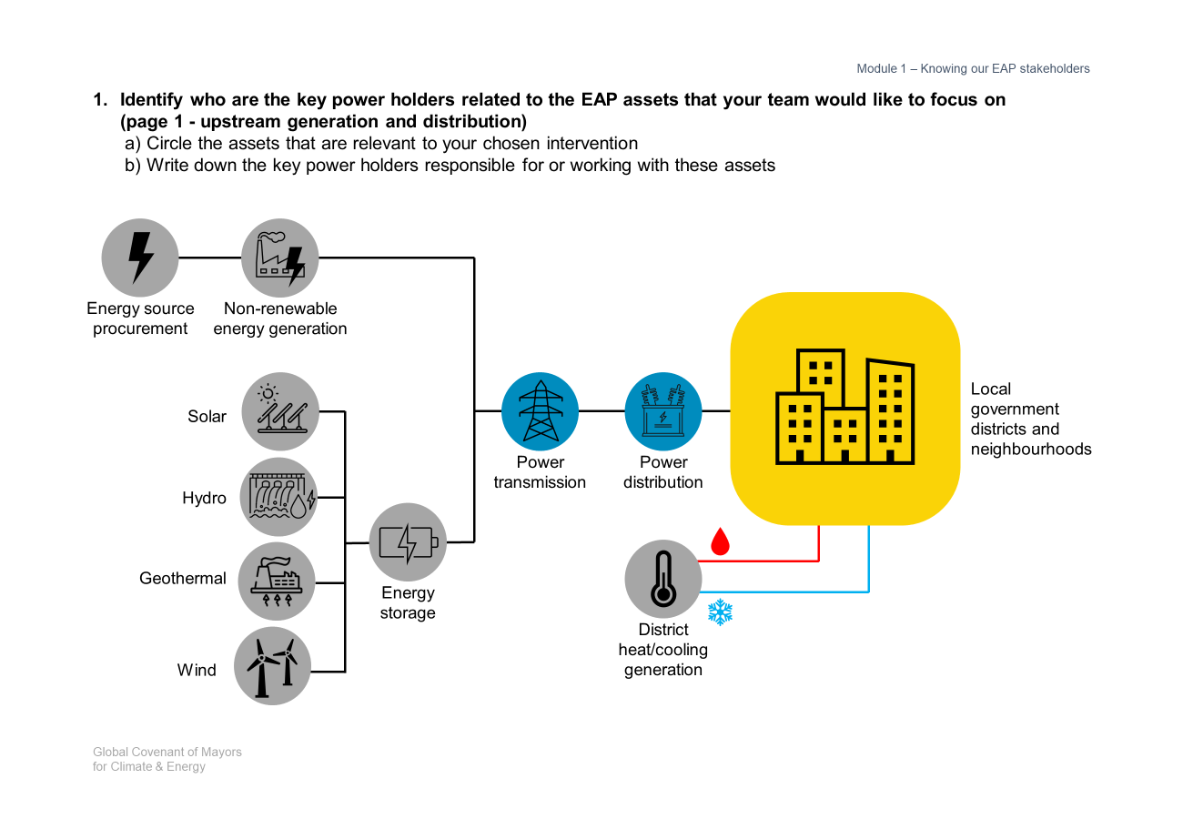
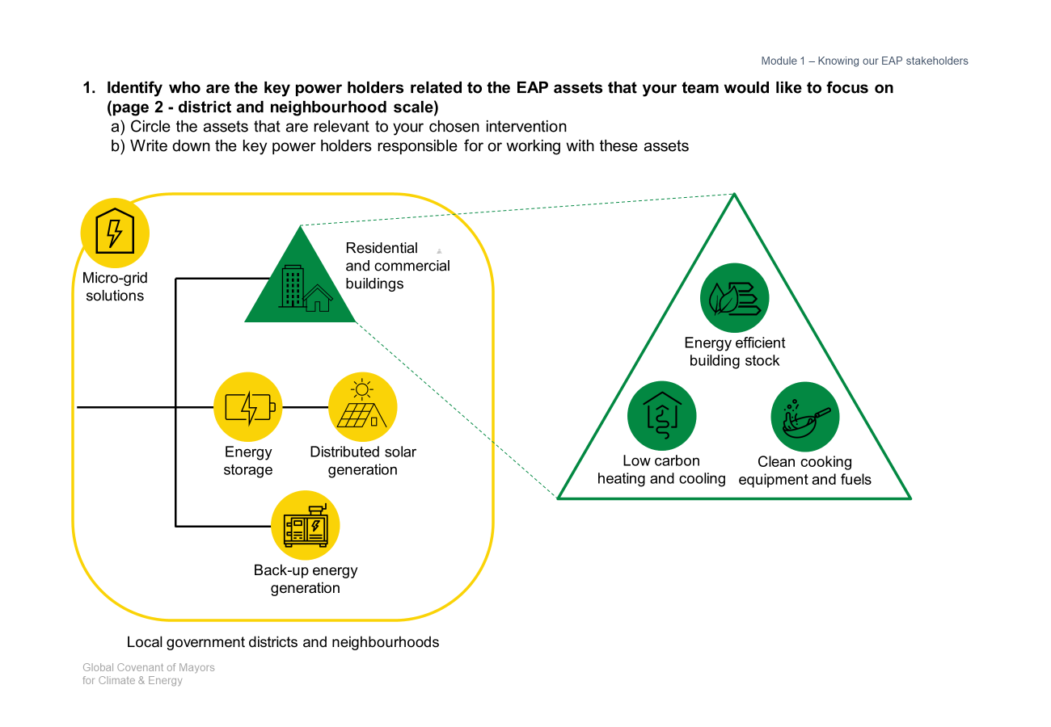
Ferramenta e guia de facilitação
Identificação do escopo e dos ativos do EAP
Módulo 6 - Maximizando os poderes locais disponíveis
Notas do facilitador
Esta etapa é opcional, especialmente se você tiver feito esse exercício no módulo 1 e tiver o mesmo foco.
1
Circule os ativos do EAP nos quais a equipe gostaria de se concentrar
Notas do facilitador
Use notas adesivas ou canetas de cores diferentes para anotar se os poderes são de convocação, defesa ou controle direto.
2
Usando notas adesivas,
Anote os principais detentores de poder para esses ativos

Slide 82
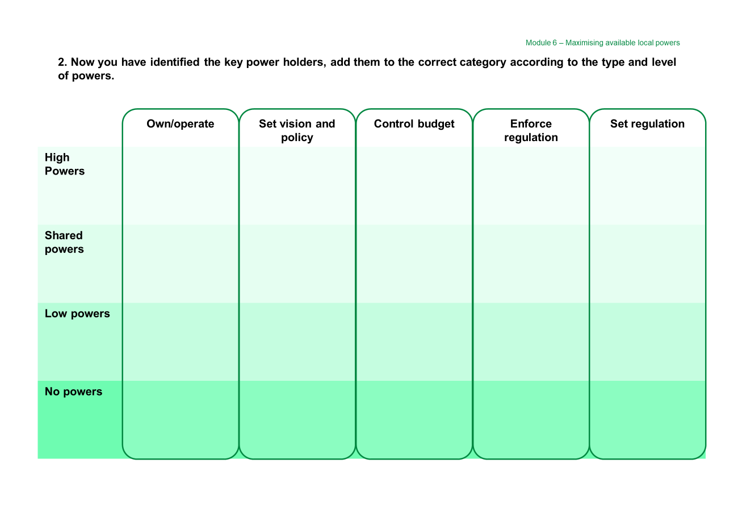
Ferramenta e guia de facilitação
Análise de poderes
Módulo 6 - Maximizando os poderes locais disponíveis
Coloque notas adesivas para que cada organização anote seu nível e tipo de poderes para o aspecto de controle sobre os ativos do EAP
Talvez seja necessário adicionar mais de uma nota adesiva para uma organização se ela controlar mais de um aspecto de um ativo EAP

Slide 83
Módulo 6 - Maximizando os poderes locais disponíveis
Identifique quem são os principais detentores de poder relacionados aos ativos do EAP nos quais sua equipe gostaria de se concentrar (página 1 - geração e distribuição em cima)
  Circule os ativos que são relevantes para a intervenção escolhida
  Anote os principais detentores de poder responsáveis por esses ativos ou que trabalham com eles
Aquisição de fontes de energia
Geração de energia não renovável
Distritos e bairros do governo local
Solar
Transmissão de energia
Distribuição de energia
distribuição
Hidro
Geotérmica
Armazenamento de energia
armazenamento
Geração de calor/resfriamento distrital
Vento

Slide 84
Módulo 6 - Maximizando os poderes locais disponíveis
Identifique quem são os principais detentores de poder relacionados aos ativos da EAP nos quais a sua equipe gostaria de se concentrar (página 2 - escala de distrito e bairro)
  Circule os ativos que são relevantes para a intervenção escolhida
  Anote os principais detentores de poder responsáveis por esses ativos ou que trabalham com eles
Residencial
e comerciais
edifícios
Soluções de microrrede
Eficiência energética
estoque de edifícios
Armazenamento de energia
armazenamento
Energia solar distribuída
geração
Baixo carbono
aquecimento e resfriamento
Equipamentos de cozimento e combustíveis limpos
Geração de energia de reserva
Distritos e bairros do governo local

Slide 85
Módulo 6 - Maximizando os poderes locais disponíveis
2. Agora que você identificou os principais detentores de poder, adicione-os à categoria correta de acordo com o tipo e o nível de poder.
Próprio/operacional
Definir visão e política
Orçamento de controle
Aplicar a regulamentação
Definir regulamentação
Alta Poderes
Compartilhado poderes
Baixa potência
Sem poderes

Slide 86
Planilha de verificação
Maximização dos poderes municipais disponíveis
Módulo 6 - Maximizando os poderes locais disponíveis
Em quais ativos do EAP você tem poderes totais, compartilhados ou nenhum poder para influenciar políticas e implementar intervenções?
Plenos poderes para influenciar
Poderes compartilhados para influenciar
Com quem você compartilha esses poderes?
Baixo poder de influência
Quais partes interessadas têm poderes?

Slide 87
Módulo 7
Projetando intervenções de EAP

Slide 88
Elaboração de intervenções de EAP
Módulo 7 - Projetando intervenções de EAP
Há cinco intervenções diferentes que os governos locais podem empregar para melhorar o acesso à energia e reduzir a pobreza energética:
Políticas e regulamentos
Colaboração das partes interessadas
Capacitação interna e coleta de dados,
Investimento e obtenção de financiamento
Programas liderados pela cidade.
É importante observar que essas intervenções são influenciadas pelos obstáculos e estruturas de poder em que operam. Essa relação será explorada na ferramenta deste módulo.
Essas intervenções baseiam-se no Relatório de Pesquisa 2023 sobre o Desbloqueio do Acesso à Energia, a partir de pesquisa documental e de uma pesquisa on-line respondida por 74 signatários do GCoM que perguntaram sobre iniciativas para melhorar o acesso à energia e aliviar a pobreza energética. Essas intervenções são chamadas de alavancas, mas a palavra intervenção representa melhor a base de evidências e a ação real a que você chegará.
Objetivos do módulo
Reflita sobre o apetite de seu governo local por intervenções específicas com base no horizonte de tempo, na capacidade atual e nos poderes disponíveis
Identifique quais intervenções são prioritárias e adequadas para seu governo local e seus residentes
Detalhar as intervenções e dividi-las em etapas menores
Outros recursos úteis
Kit de ferramentas de políticas de eficiência energética da Agência Internacional de Energia
Kit de ferramentas de políticas de mini-redes da REN21

Slide 89
Intervenções do EAP
Módulo 7 - Projetando intervenções de EAP
As abordagens podem ser demonstradas de forma concreta nos tipos de intervenções que os governos locais usam para lidar com a pobreza energética e promover o acesso à energia.
Os governos locais podem se referir a essas diferentes intervenções como ponto de partida para entender onde estão em suas jornadas de acesso à energia.
Essas intervenções também podem ser usadas
como inspiração para possíveis ações. Elas devem ser adaptadas para refletir o contexto específico de seu governo local.
Políticas e regulamentos
As intervenções nessa categoria se concentram no estabelecimento de políticas e regulamentações para permitir intervenções do governo local, inovação do setor privado e desenvolvimento das partes interessadas da comunidade
Colaboração das partes interessadas
Ações do governo local para se envolver com as comunidades, o setor privado e outros níveis e setores do governo na coleta de dados e na implementação de soluções de acesso à energia
Capacitação interna e coleta de dados
Intervenções para aumentar as capacidades técnicas e de recursos dos governos locais, bem como estabelecer monitoramento, avaliação e relatórios claros
Investimento e obtenção de financiamento
Intervenções para garantir financiamento local, nacional e internacional para soluções na implementação de políticas e programas de acesso à energia
Programas liderados pela cidade
Quando as soluções de acesso à energia não têm custo
ou a eficácia administrativa de programas de grande escala e de diversas infraestruturas e ativos, os governos locais podem empreender diretamente programas e projetos.

Slide 90
Abordagens para a elaboração de intervenções de EAP
Módulo 7 - Projetando intervenções de EAP
Mudar nossa perspectiva sobre a ação
Ao identificar e desenvolver intervenções com base em contextos exclusivos e recursos limitados, sugerimos que os governos locais reflitam sobre as três abordagens listadas à direita para tratar de seus obstáculos ao acesso à energia.
Essa é uma mudança na forma como falamos, priorizamos e avaliamos as ações. Isso é especialmente importante quando os resultados do planejamento e da implementação do acesso à energia podem não ser imediatos ou óbvios. Os benefícios também podem não ser apreciados pelas pessoas menos preocupadas com a pobreza energética.
Essas abordagens podem ser introduzidas de forma iterativa e crescente na governança, nas políticas, nos programas e nos relatórios. Elas também se sobrepõem e se reforçam mutuamente, atendendo não apenas ao aumento do acesso à energia das comunidades, mas também a outras prioridades do governo local em termos de sustentabilidade, equidade social e muito mais.
Avaliação dos resultados de curto e longo prazo
Priorizar a comunidade complexa, o setor privado e o envolvimento vertical que podem não produzir resultados tangíveis ou imediatos
Alocação de capacidade eficiente, eficaz e equitativa
Fornecer aos funcionários da cidade a clareza e o mandato para alocar recursos para o planejamento e os resultados equitativos em seu trabalho diário
Maximização dos poderes disponíveis por meio de colaboração
Buscar espaços, partes interessadas e oportunidades dentro de seus poderes disponíveis para maximizar sua inovação, seus programas e sua defesa

Slide 91
Identificação das principais intervenções
Módulo 7 - Projetando intervenções de EAP
Entender quais intervenções são apropriadas para seu governo local, considerando sua estrutura de governança exclusiva, os desafios do EAP e outros fatores contextuais, é uma etapa importante para poder abordar o EAP em sua área.
Essa ferramenta o ajudará a identificar quais intervenções você pode usar e a entender quando os resultados são obtidos, o nível de capacidade do governo local necessário e os poderes a serem maximizados para implementar a intervenção com sucesso.
Essa ferramenta também o orientará sobre como definir as intervenções escolhidas como etapas menores e acionáveis.
As folhas de trabalho desta seção apresentam intervenções sugeridas e têm espaço para que você possa identificar como elas podem ser aplicadas no seu contexto.
Quando usar essa ferramenta
Use essa ferramenta quando estiver pronto para entender quais intervenções seu governo local pode fazer para lidar com o EAP.
Quem deve fazer parte da conversa
A equipe do governo local pode usar essa ferramenta, reconhecendo que as principais partes interessadas a serem envolvidas nas intervenções escolhidas podem ir além de departamentos municipais específicos.
Sugestão de configuração e logística
As folhas de trabalho desta seção listam as intervenções sugeridas. Use as caixas de seleção para indicar as intervenções em que você está interessado. Há espaço para que você registre suas anotações e indique como a intervenção poderia ser implementada em seu contexto.
A segunda folha de trabalho pode ser usada como um demonstrador para intervenções que você gostaria de progredir e implementar.

Slide 92
Tags de intervenção
Módulo 7 - Projetando intervenções de EAP
As intervenções nesta seção são apresentadas com "tags", que sugerem o horizonte de tempo, a demanda de recursos e capacidade e os poderes necessários para implementar a intervenção. No entanto, cada contexto é diferente e, portanto, também há espaço para registrar os rótulos específicos relevantes para a sua situação.
Horizonte de tempo em que os resultados serão mais visíveis e tangíveis |  | O nível de demanda na capacidade e nos recursos do governo local |  | Poderes do governo local que a intervenção aplicará e maximizará
 | Curto prazo 1-3 anos |  | Fácil de ganhar Viável com os recursos existentes |  | Poderes exclusivos Os governos locais têm autoridade exclusiva
 | Médio prazo 3-10 anos |  | Ação colaborativa Inclui o envolvimento com as partes interessadas internas e locais |  | Poderes compartilhados Os governos locais têm autoridade exclusiva ou compartilhada
 | Longo prazo Mais de 10 anos |  | Ampla colaboração Inclui o envolvimento com atores regionais e nacionais |  | Poderes limitados Os governos locais têm autoridade compartilhada ou nenhuma autoridade

Slide 93
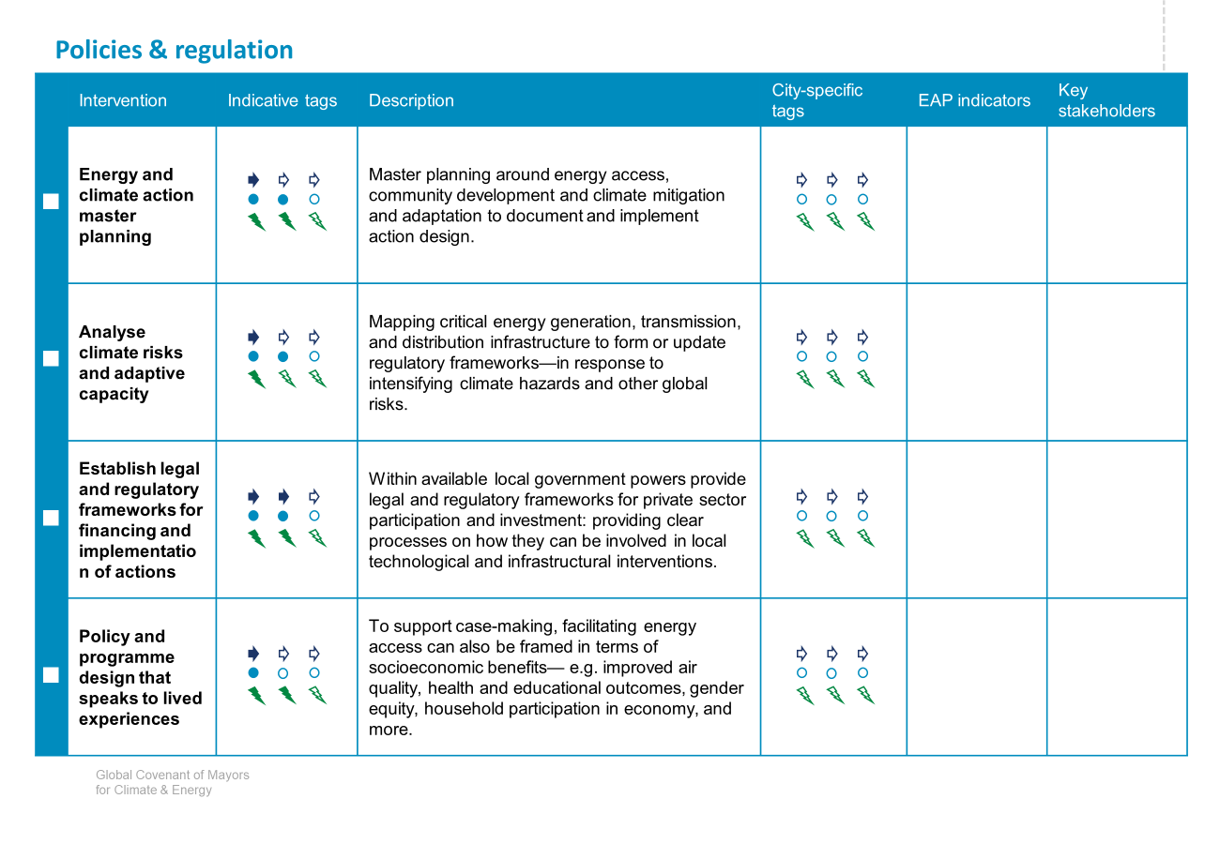
Ferramenta e guia de facilitação
Identificação e personalização de intervenções locais
Módulo 7 - Projetando intervenções de EAP
Use essas colunas para anotar o contexto de seu próprio governo local, as necessidades e os indicadores do EAP abordados e as principais partes interessadas nas ações
Marque estas caixas se as intervenções forem de interesse
Uma lista de intervenções sugeridas por pesquisas anteriores em 2023 foi incluída como ponto de partida
Nas discussões de planejamento, use marcadores e/ou notas adesivas para fazer comentários ou edições nas intervenções
para que elas se ajustem ao contexto e às necessidades de seu governo local!
Notas do facilitador
Seus indicadores do Módulo 2 podem ser usados aqui ou escolhidos entre os indicadores do EAPP.

Slide 94
Políticas e regulamentos
 | Intervenção | Tags indicativas | Descrição | Tags específicas da cidade | Indicadores EAP | Principais partes interessadas
 | Planejamento mestre de ações climáticas e de energia |  | Planejamento mestre em torno do acesso à energia, desenvolvimento comunitário e mitigação e adaptação ao clima para documentar e implementar o projeto de ação.
 | Analisar os riscos climáticos e a capacidade de adaptação |  | Mapeamento da infraestrutura crítica de geração, transmissão e distribuição de energia para formar ou atualizar estruturas regulatórias - em resposta à intensificação dos riscos climáticos e outros riscos globais.
 | Estabelecer estruturas legais e regulatórias para o financiamento e a implementação de ações |  | Dentro dos poderes disponíveis do governo local, forneça estruturas legais e regulatórias para a participação e o investimento do setor privado: fornecendo processos claros sobre como eles podem se envolver em intervenções tecnológicas e de infraestrutura locais.
 | Elaboração de políticas e programas que abordem as experiências vividas |  | Para apoiar a elaboração de casos, a facilitação do acesso à energia também pode ser enquadrada em termos de benefícios socioeconômicos - por exemplo, melhor qualidade do ar, resultados educacionais e de saúde, igualdade de gênero, participação da família na economia e outros.

Slide 95
Colaboração das partes interessadas
 | Intervenção | Marcação indicativa | Descrição | Marcação específica da cidade | Indicadores EAP | Principais partes interessadas
 | Programas de coleta de dados liderados pela comunidade |  | Facilitar a coleta e a documentação de dados quantitativos e qualitativos de experiências vividas, lideradas por líderes e residentes locais.
 | Soluções de co-projeto com comunidades locais que atendam a contextos e necessidades específicos |  | Incorporar etapas analíticas e de engajamento das partes interessadas nos processos de elaboração de políticas e programas para garantir que sejam informados e se apliquem a experiências vividas específicas em comunidades e domicílios.
 | Envolver-se com o setor privado e o meio acadêmico |  | Aproveite o know-how do setor privado e acadêmico para criar soluções técnicas, implementar projetos e oferecer oportunidades de treinamento para a comunidade.
 | Transparente e processos documentados |  | Para apoiar a elaboração de casos, a facilitação do acesso à energia também pode ser enquadrada em termos de benefícios socioeconômicos - por exemplo, melhor qualidade do ar, resultados educacionais e de saúde, igualdade de gênero, participação da família na economia e outros.
 | Envolver-se com agentes nacionais e regionais de acesso à energia |  | Conectar-se com órgãos nacionais e regionais e fornecedores de energia para defender soluções de infraestrutura, legislativas ou financeiras
 | Coordenar as partes interessadas e os dados para o envolvimento nacional |  | Conectar e facilitar as partes interessadas locais e regionais para defender a implementação de ações nacionais.

Slide 96
Capacitação interna e coleta de dados
 | Intervenção | Marcação indicativa | Descrição | Marcação específica da cidade | Indicadores EAPP | Principais partes interessadas
 | Grupo de trabalho central para acesso à energia |  | Crie e atribua mandato a uma única entidade municipal coordenadora para liderar a propriedade, a coordenação e a adesão dos departamentos do governo local, dos atores políticos regionais e nacionais relevantes e das partes interessadas relevantes do setor privado e da comunidade.
 | Juntar-se a organizações regionais e plataformas internacionais |  | Participar de plataformas regionais e internacionais sobre acesso à energia para discutir desafios comuns, possibilitando oportunidades de compartilhar práticas recomendadas, desenvolver soluções comuns e formar coalizões de defesa.
 | Redes e infraestrutura de coleta de dados |  | Construir redes entre departamentos do governo local e agências externas relevantes ou parceiros do setor privado para reunir conjuntos de dados sobre pobreza energética e acesso à energia. Isso deve ser apoiado por um repositório central de dados sobre o acesso à energia, visando a uma análise mais aprofundada e à criação de casos para políticas, programas e integração vertical.
 | Análise de dados e elaboração de casos |  | Selecionar uma base de evidências que forneça uma metodologia coerente e sistêmica para legitimar as soluções de acesso à energia para a elaboração de políticas e casos de financiamento - identificando lacunas de infraestrutura na transmissão e distribuição, dados quantitativos e qualitativos sobre o consumo doméstico de energia, abordando as consequências negativas desiguais da pobreza energética e promovendo benefícios equitativos de acesso à energia na comunidade.
 | Estruturas de monitoramento, avaliação e relatórios para apoiar o planejamento |  | Estabelecer estratégias eficazes em termos de custos e recursos dentro do planejamento estratégico, de políticas e programas para monitorar e avaliar as circunstâncias do acesso à energia e a eficácia das intervenções. A estrutura também deve especificar o processo de revisão e atualização com base em novas informações/progresso.
 | Criação de conhecimento e capacidade técnica local |  | Oferecer oportunidades para que a equipe troque conhecimentos técnicos com outros governos locais, bem como com partes interessadas privadas e acadêmicas. O envolvimento na análise de dados interdepartamentais e no planejamento mestre oferece mais oportunidades para intervenções multidisciplinares e co-projetadas.

Slide 97
Investimento e obtenção de financiamento
 | Intervenção | Marcação indicativa | Descrição | Marcação específica da cidade | Indicadores EAP | Principais partes interessadas
 | Financiamento de programas de acesso à energia |  | Fornecer subsídios, subvencionar ou financiar intervenções - por exemplo, na eletrificação residencial e nos retrofits de eficiência energética, geração distribuída de energia renovável, subsídios tarifários para residências de baixa renda. Os esquemas de cofinanciamento também podem ser usados para incentivar a propriedade e a educação.
 | Análise e inovação de modelos de financiamento |  | Explorar modelos financeiros inovadores para melhorar a relação custo-benefício das soluções e atrair investidores de grande escala, especialmente em soluções de energia limpa e aquecimento/resfriamento distrital.
 | Contratação de desempenho energético (EPC) |  | Contratar uma empresa de serviços de energia (ESCO) para realizar retrofits de eficiência energética com metas de redução comprometidas, em que os custos de intervenção são pagos por meio da economia de energia obtida.
 | Envolver-se com possíveis financiadores |  | Envolva-se com financiadores locais, regionais e internacionais para apoiar e financiar intervenções e intervenções locais, tanto em infraestrutura de hardware quanto de dados flexíveis.

Slide 98
Programas liderados por governos locais
 | Intervenção | Marcação indicativa | Descrição | Marcação específica da cidade | Indicadores EAP | Principais partes interessadas
 | Infraestrutura de dados de energia e análise de auditoria |  | Instalar medidores inteligentes para monitorar o consumo de energia de edifícios residenciais ou de habitação social; processar dados para auditorias de energia para direcionar intervenções de eficiência energética.
 | Treinamento da comunidade local |  | Realizar treinamento com líderes comunitários locais e residentes para aumentar a conscientização sobre soluções de eficiência energética, a fim de garantir que os gastos sejam maximizados para melhorar as condições de vida e o conforto térmico.
 | Retrofits de eficiência energética |  | Retrofits para aumentar a eficiência energética de acessórios e tecnologia, melhorar o isolamento térmico e converter aparelhos de cozinha e aquecimento em alternativas de baixo carbono. Os governos locais podem visar moradias sociais e outros ativos sob sua administração.
 | Geração distribuída de energia renovável |  | Instalar sistemas solares fotovoltaicos no telhado ou micro-solares para compensar ou subsidiar o consumo de energia. Os governos locais podem visar moradias sociais, prédios administrativos e outros ativos sob sua gestão
 | Suporte financeiro para residências para melhorar a acessibilidade da energia |  | Tornar a energia mais acessível por meio de revisões diretas dos preços da energia e dos combustíveis, subsídios para as contas ou aliviar a carga financeira geral das famílias por meio de outros apoios, como limites de aluguel e oportunidades de emprego.
 | Aquisição de energia municipal |  | Como governo(s) local(is) individual(is) ou em grupo, assine(m) contratos de compra de energia com fornecedores de energia com tempo de fornecimento seguro e fontes de geração renováveis.

Slide 99
Módulo 7 - Projetando intervenções de EAP
Planilha de verificação
Projetando intervenções de EAP
Quais intervenções você tem interesse em usar?
Quais são
As etapas menores e acionáveis que você pode adotar para implementar essas intervenções?

Slide 100
Módulo 8
Argumentando em favor do acesso à energia

Slide 101
Argumentando em favor do acesso à energia
Módulo 8 - Defendendo o acesso à energia
Usando os últimos sete módulos deste Kit de Ferramentas e seus estudos, planos e contribuições locais, agora é importante consolidar as informações disponíveis. Essas informações são essenciais para apoiar a defesa, o planejamento e o financiamento de ações que sejam eficazes e eficientes.
Para maximizar o caso do EAP, é útil também poder recomendar sinergias com outras ações climáticas e co-benefícios. Isso permite reunir mais conhecimento especializado, soluções existentes e planejadas, bem como vozes de defesa.
Objetivos do módulo
Permitir que as cidades defendam um conjunto de intervenções com base na experiência vivida pelas comunidades
Outros recursos úteis
Kits de ferramentas climáticas: Para PPPs de infraestrutura pelo Banco Mundial
Kit de ferramentas baseado no Microsoft Excel do Banco Asiático de Desenvolvimento para o planejamento de sistemas híbridos de energia

Slide 102
Contar sua história de ação do EAP
Módulo 8 - Defendendo o acesso à energia
Para quem defendemos e por quê?
Cidadãos locais
Desenvolver a solidariedade entre os grupos comunitários e oferecer transparência sobre o foco dos recursos do governo local para a EAP
Especialistas técnicos e investidores financeiros
Fornecimento de linha de base EAP baseada em dados e metas específicas da comunidade sinalizam para os atores não governamentais onde suas pesquisas e capital devem ser concentrados
Governo regional e nacional
Liderar o caminho com governos locais semelhantes e vizinhos para justificar as mudanças sistêmicas ou de infraestrutura necessárias para progredir no acesso à energia ou combater a pobreza energética
O que torna uma história forte
Um grupo-alvo claro para intervenção com justificativa por meio de dados e/ou experiências comunitárias de EAP
Envolvimento significativo das partes interessadas para co-projetar e/ou verificar as soluções de EAP, e documentação disso
Uma visão dos resultados pretendidos, dos benefícios e da distribuição desses benefícios para grupos demográficos específicos
Destaques de possíveis sinergias e
co-benefícios em outros aspectos da
ação climática e redução da pobreza

Slide 103
Ferramenta de narração de ações
Módulo 8 - Defendendo o acesso à energia
Compreender os benefícios colaterais e ser capaz de identificar sinergias entre as intervenções da EAP é uma parte fundamental da defesa da EAP.
Essa ferramenta tem duas partes:
Uma matriz de co-benefícios, na qual você pode analisar os co-benefícios sugeridos das intervenções descritas no Módulo 7
Uma folha de trabalho de "narração de histórias" para combinar a compreensão e o conhecimento de seu governo local (e dos módulos anteriores) para defender intervenções de acesso à energia
Faça o download dessa ferramenta baseada em Excel aqui
Quando usar essa ferramenta
A primeira parte desta ferramenta se baseia em seu conhecimento sobre quais intervenções você está interessado em usar (Módulos 7 e quaisquer outras análises específicas da ação), e a segunda parte consolida seu conhecimento de todos os módulos anteriores.
Quem deve fazer parte da conversa
Equipe da cidade que tem uma visão geral das descobertas dos módulos anteriores.
Sugestão de configuração e logística
A primeira parte dessa ferramenta é uma matriz apresentada em uma pasta de trabalho do Excel. A folha de trabalho para a segunda parte dessa ferramenta pode ser impressa em tamanho grande e usada para orientar e informar discussões para defender o acesso à energia.

Slide 104
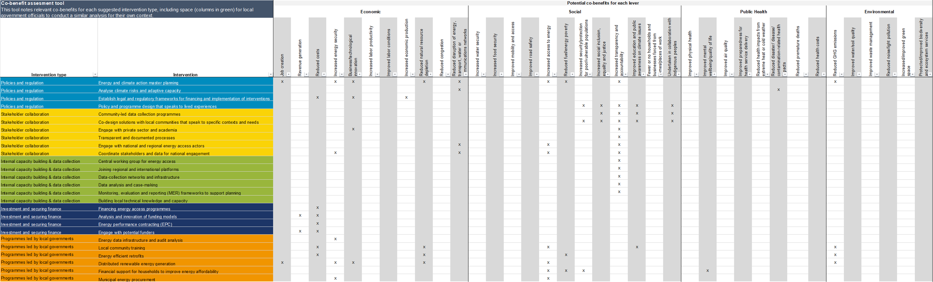
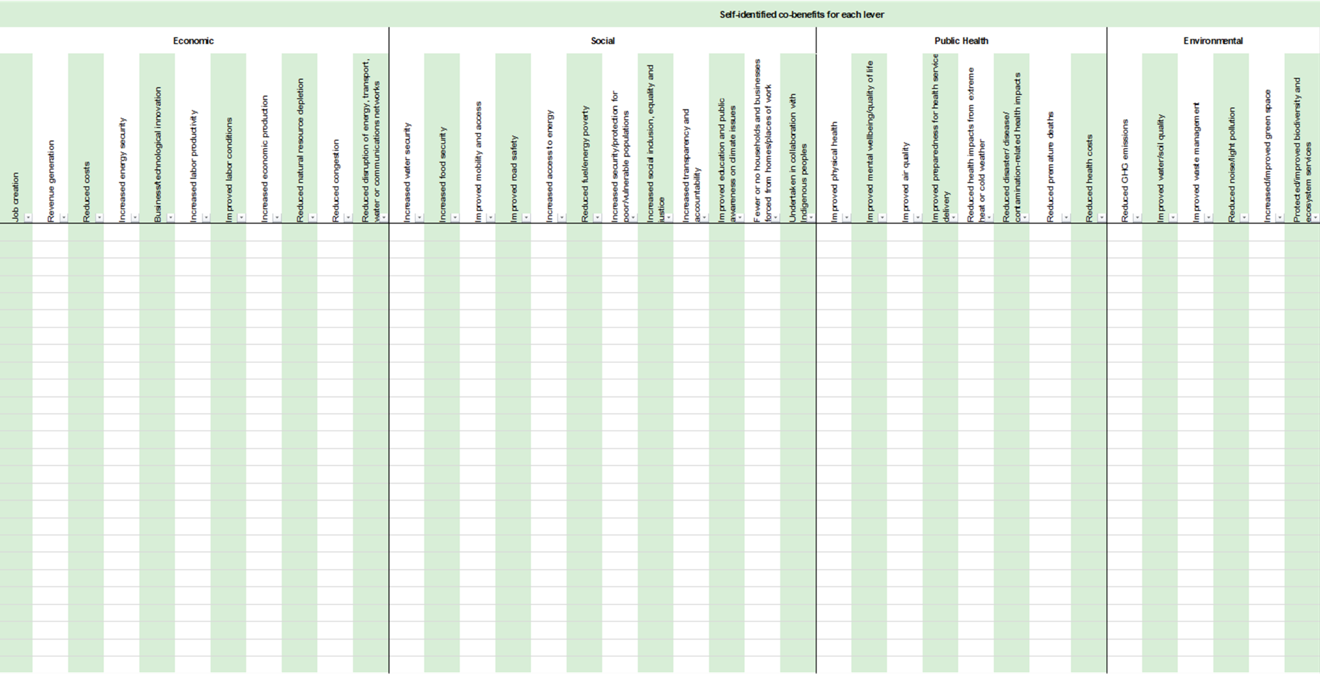
Ferramenta e guia de facilitação
Ferramenta de avaliação de co-benefícios
Módulo 8 - Defendendo o acesso à energia
As categorias de co-benefícios listadas são aquelas usadas nos relatórios do CDP-ICLEI Track.
Use essas colunas cinza para filtrar e revisar os cobenefícios sugeridos para intervenções específicas
A lista de intervenções é a mesma listada no Módulo 7, de pesquisas anteriores em 2023
Essas colunas verdes no final da planilha são editáveis para sua análise local!

Slide 105
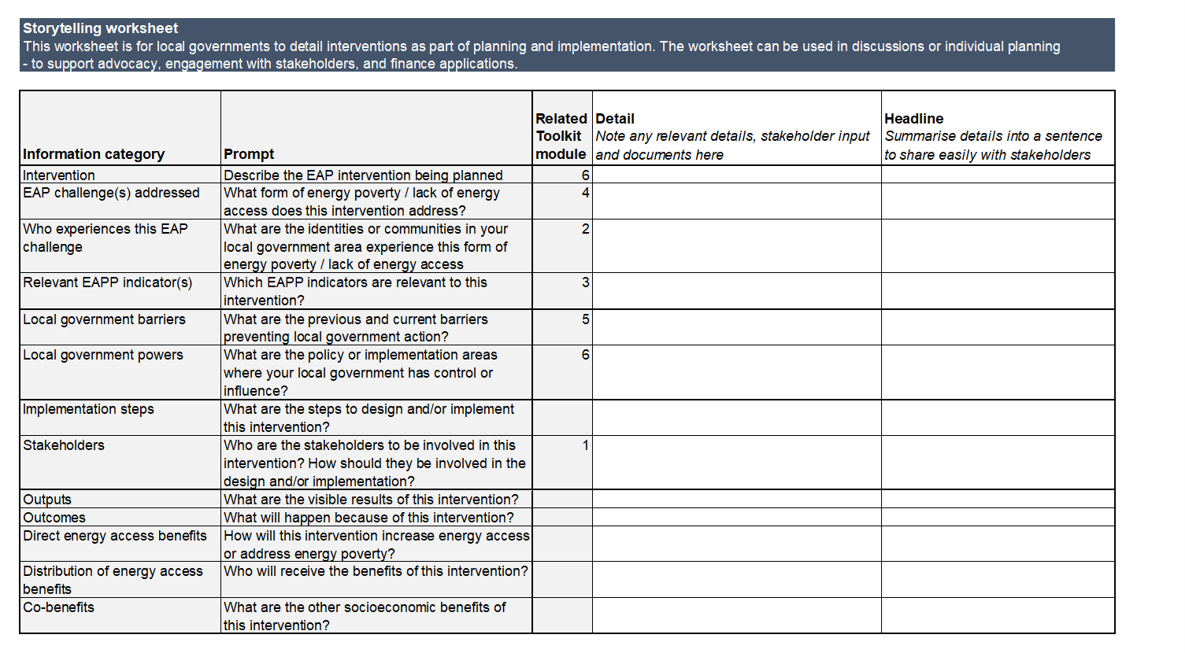
Guia de ferramentas e facilitação
Folha de trabalho de narração de histórias
Módulo 8 - Defendendo o acesso à energia
Esta folha de trabalho foi criada para uma única ação de cada vez!
Responda a cada categoria de informação e peça para definir a ação
Escreva um título curto que
possa ser facilmente comunicado e compreendido pelas partes interessadas externas
Isso pode ser usado como uma planilha de planejamento de ação e também como um banco de dados para extrair informações relevantes para comunicação com as partes interessadas

Slide 106
Planilha de verificação
Defendendo o acesso à energia
Módulo 8 - Defendendo o acesso à energia
Quais são os resultados das ações de acesso à energia em meu governo local?
Quais são os resultados diretos?
Quais grupos comunitários recebem
esses resultados e benefícios?
Existem outros benefícios relacionados à redução de emissões, adaptação climática ou outras formas de privação?
Governança e regulamentação necessárias para incentivar esses resultados e benefícios
Dados e monitoramento necessários para incentivar
esses resultados e benefícios

Slide 107



www.globalcovenantofmayors.org
info@globalcovenantofmayors.org
Desenvolvido em parceria com
Membros do subcomitê EAPP
Pactos regionais e nacionais do GCoM

